Slide 1
Digitaalne Oskar Kallas?
Erik Mikk
Tartu ülikool
Sotsiaalteaduste valdkond
Ühiskonnateaduste instituut
Infokorralduse õppekava
Raamatukogunduse eriala 3. kursuse tudeng

Slide 2
Oskar Kallas-Oskar Philipp Kallas-Oscar Kallas
25.10.1868 - 26.01.1946
Filoloogiaüliõpilane, folklorist, kooliõpetaja, riigiteadlane, diplomaat
Kaarma kihelkonnakool, Kuressaare poeglaste gümnaasium, Tartu ülikool
Täiendanud end rahvaluule alal Helsingi ülikoolis
Esimesi eesti soost teadusdoktoreid
TÜ audoktor
Töötanud Narvas, Peterburis ja ka sealses ülikoolis ning Tartu gümnaasiumis

Slide 3
Postimehe toimetuse liige
Eesti diplomaatiline esindaja ja Eesti saadik Helsingis
Eesti saadik Suurbritannias ja Hollandis
Osales Miina Härma gümnaasiumi ja Eesti Olümpiakomitee asutamises
Vedas Eesti Rahva Muuseumi asutamist
Kogus rahvaluulet ning tegi uurimisretki lutsi maarahva, setude ja Kraasna eestlaste juurde
1944. aastal emigreerus Rootsi

Slide 4
Mihkel Kallase poeg
Rudolf ja Ida Kallase vend
Carl Allase vennapoeg
Aino Kallase abikaasa

Slide 5
Andmebaasid
https://www.e-varamu.ee/
http://kivike.kirmus.ee/index.php?dok_id=1&module=2&op=
https://www.muis.ee/
Digar – https://www.digar.ee/arhiiv/et
Ester – https://www.ester.ee/search~S1*est
DSpace – https://dspace.ut.ee/
Etera – https://www.etera.ee/browse

Slide 6
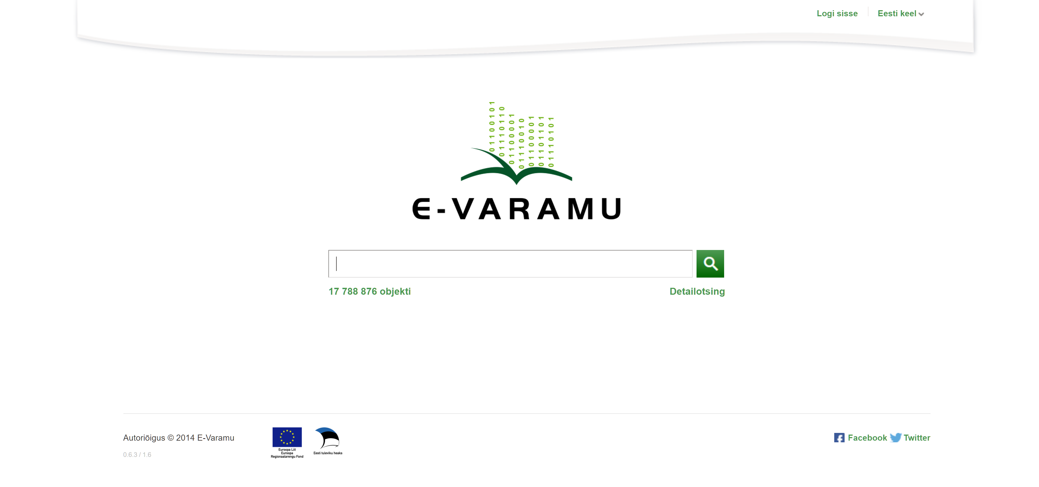

Slide 7
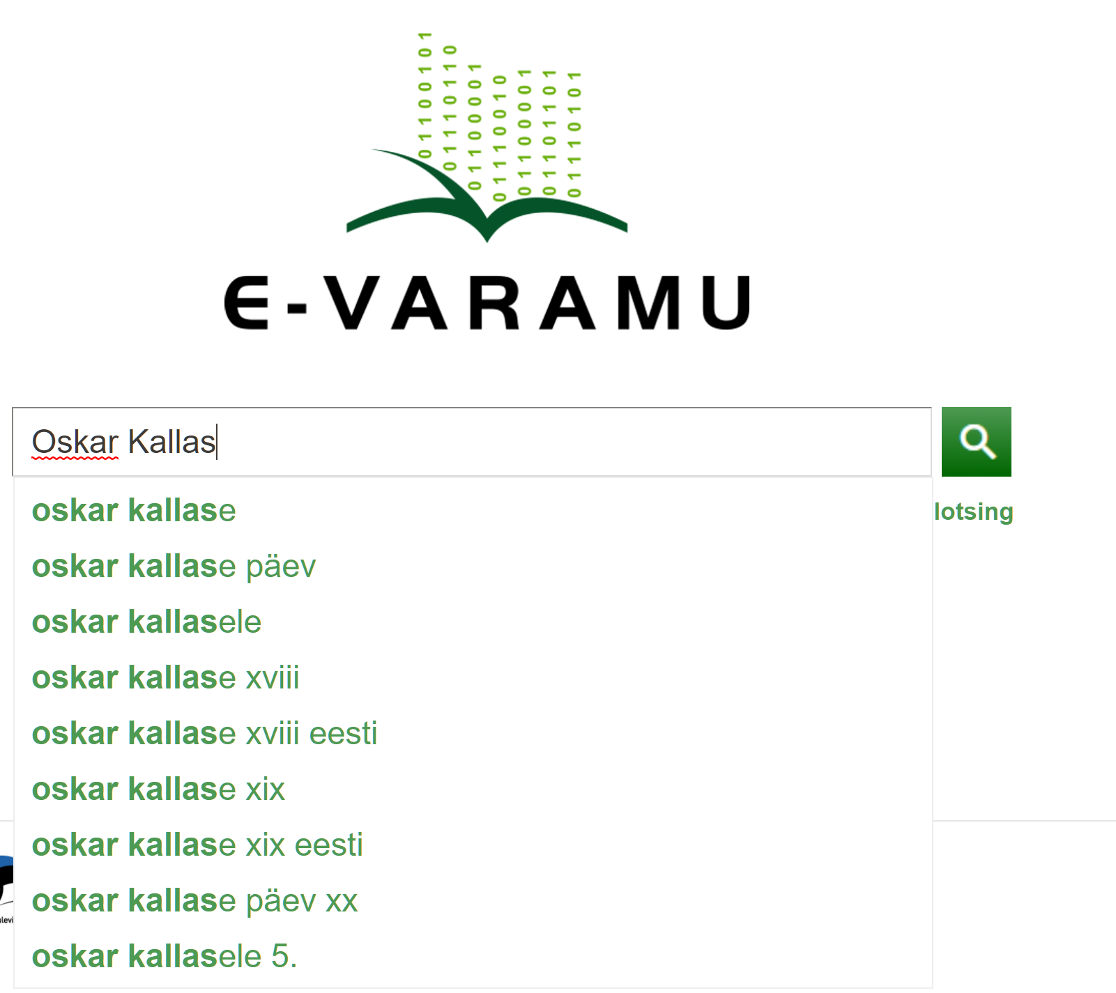

Slide 9
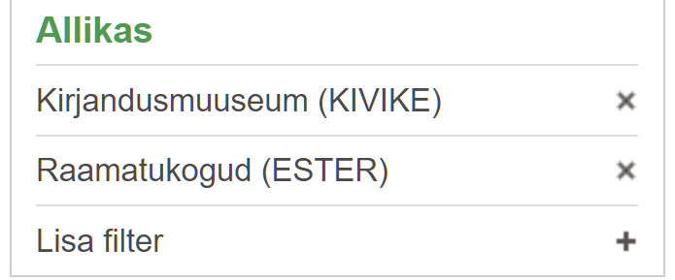

Slide 10
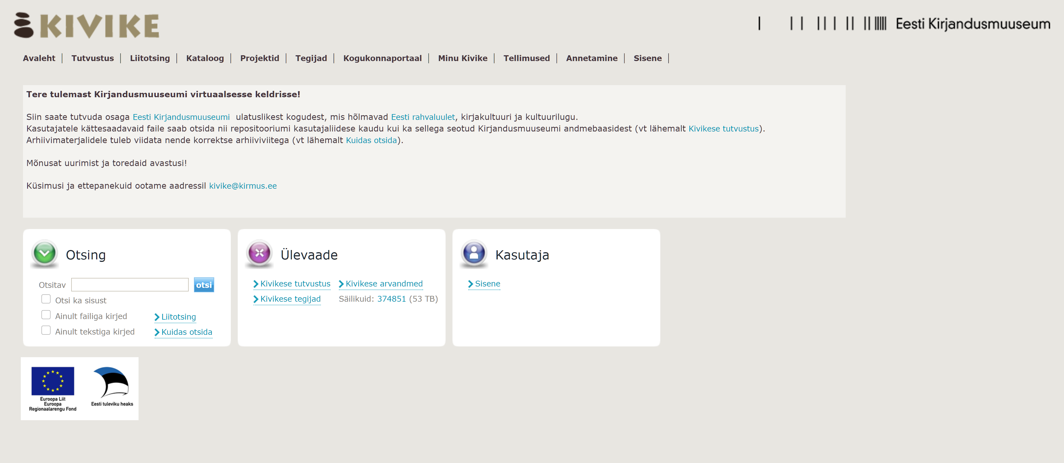

Slide 11
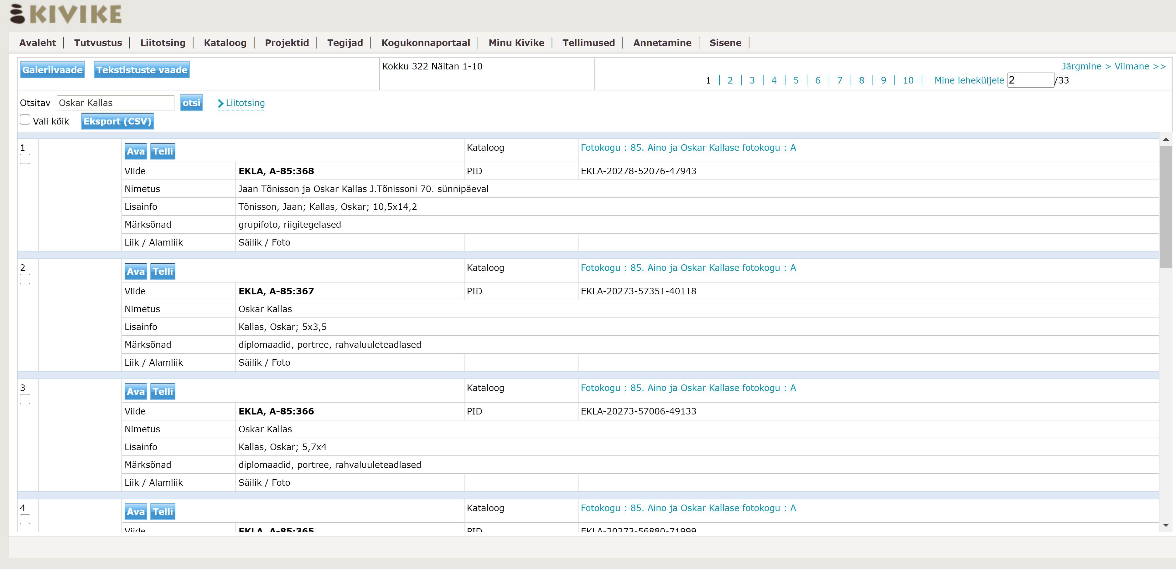

Slide 12
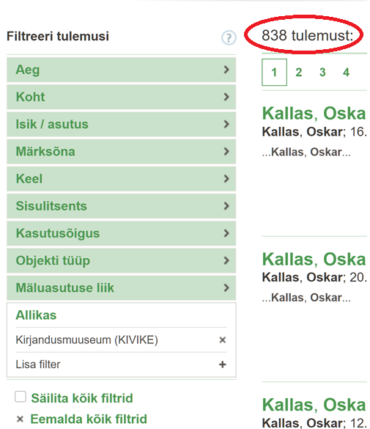
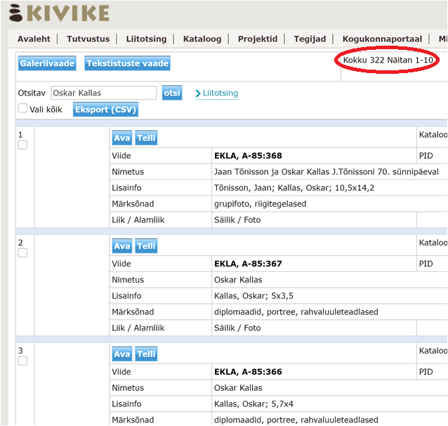

Slide 13
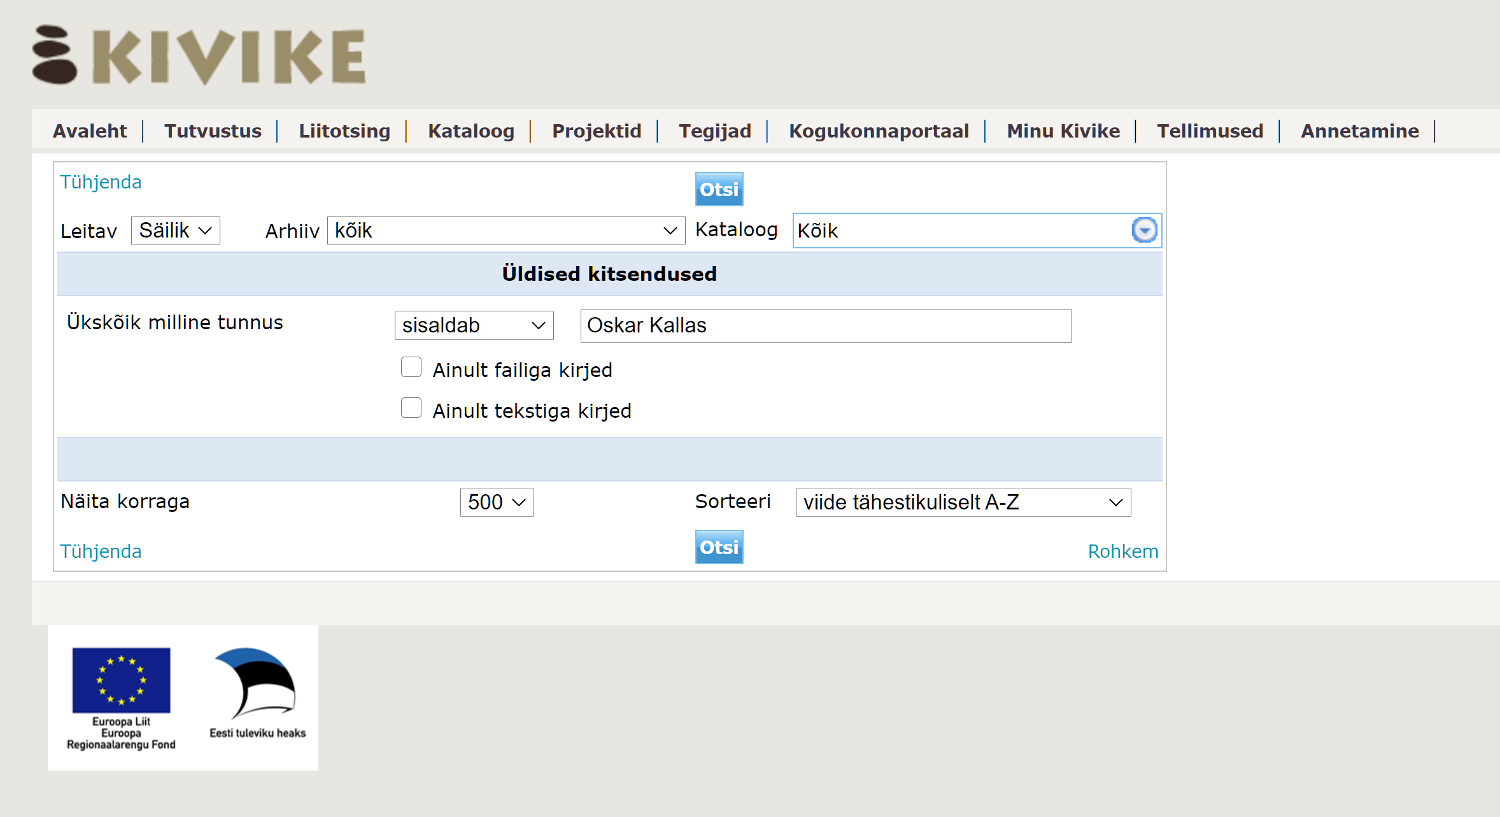

Slide 14
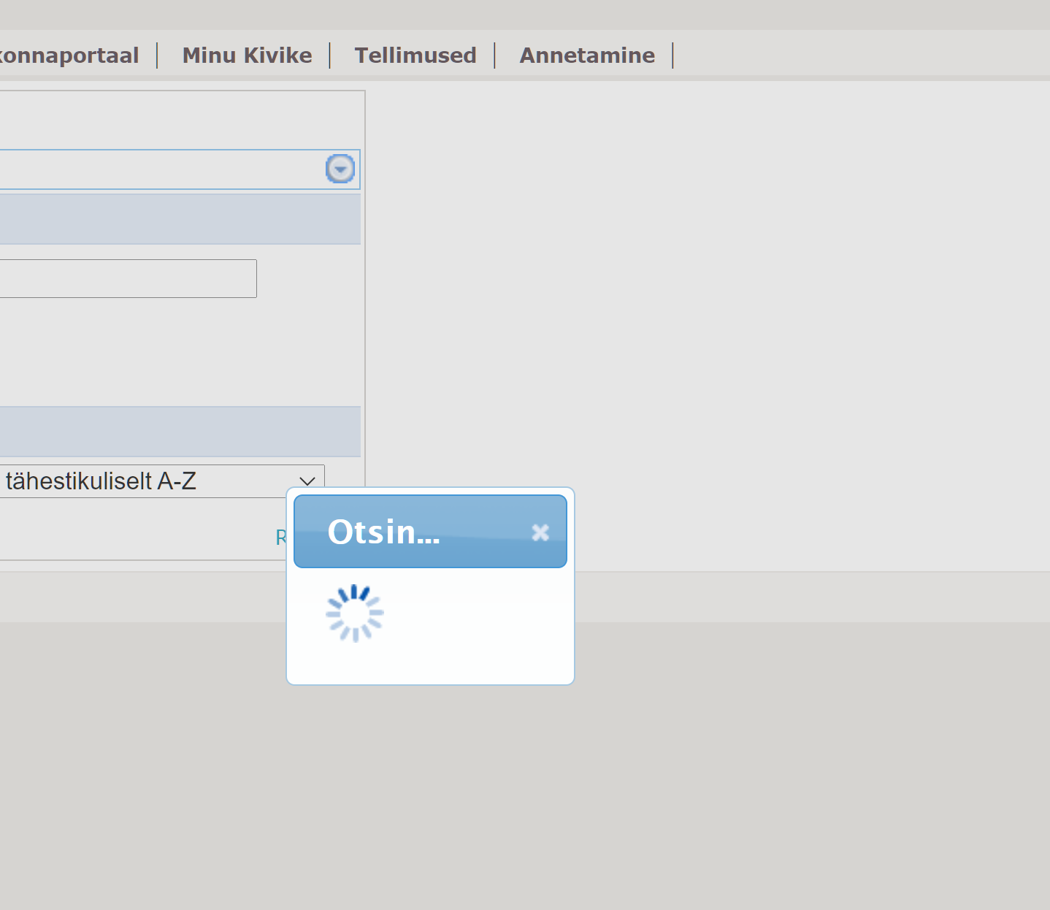

Slide 15
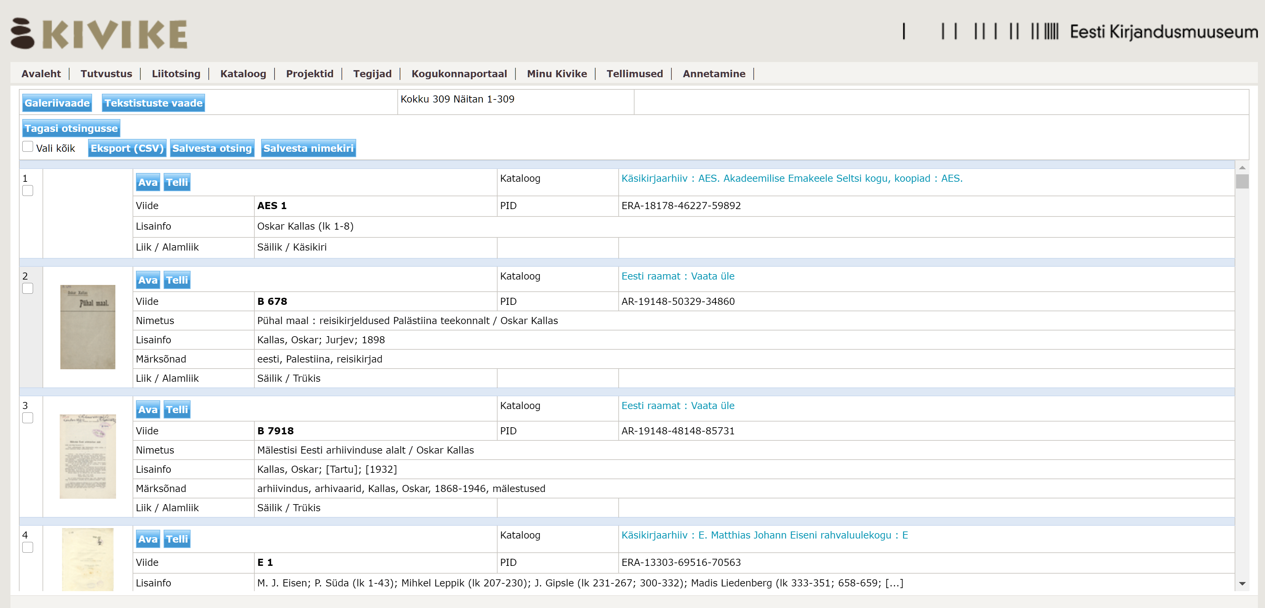

Slide 16
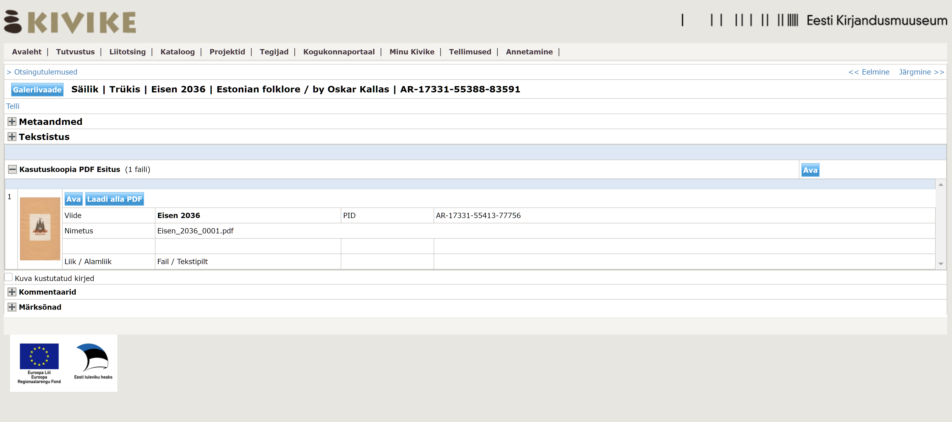

Slide 17
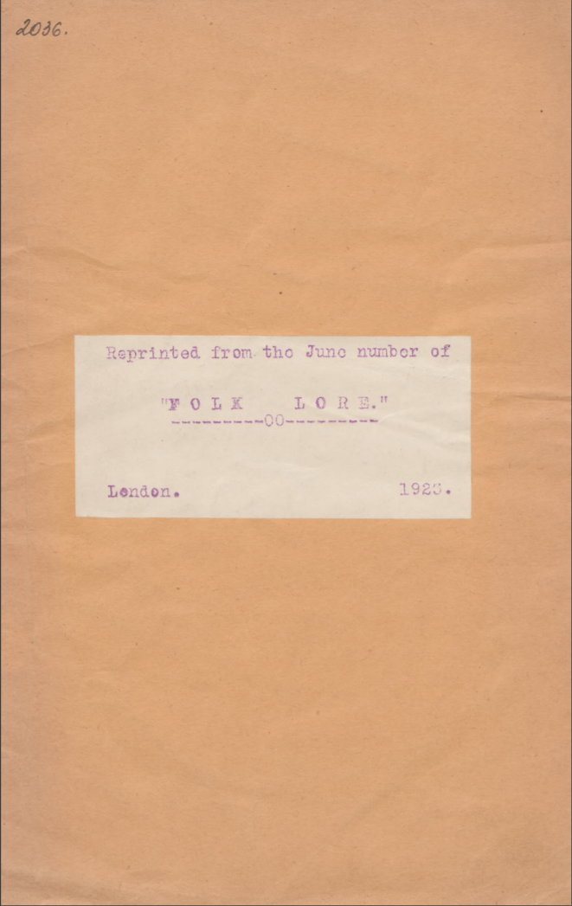
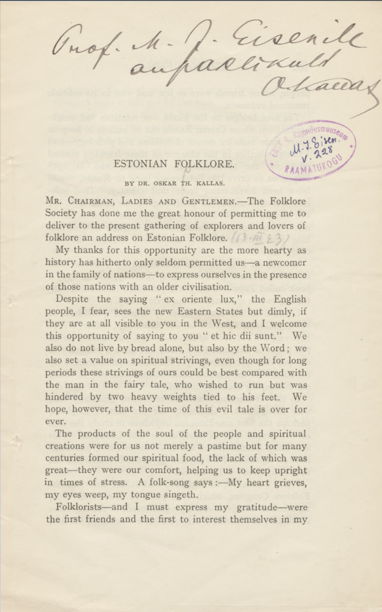

Slide 18
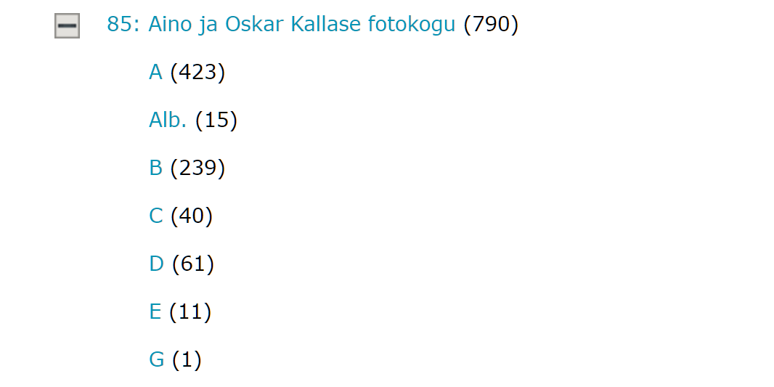

Slide 20
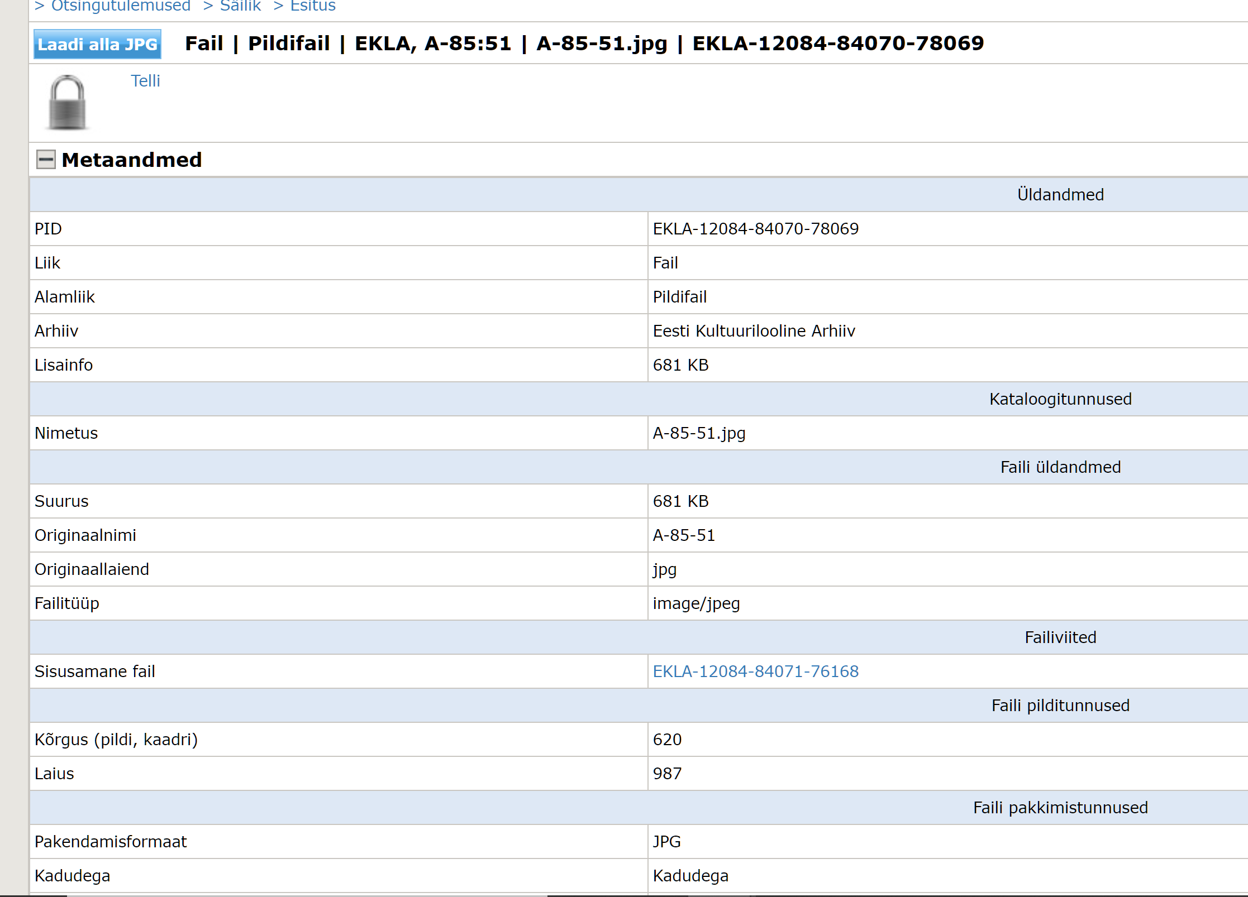

Slide 21
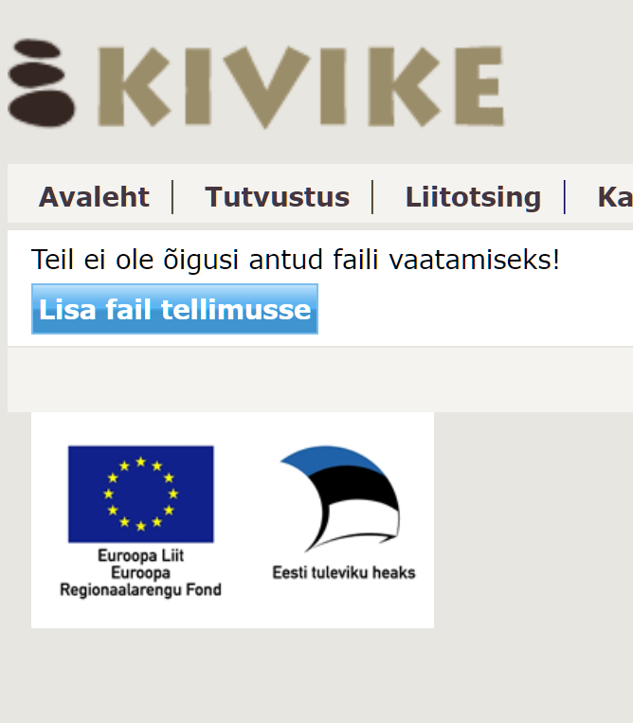

Slide 22
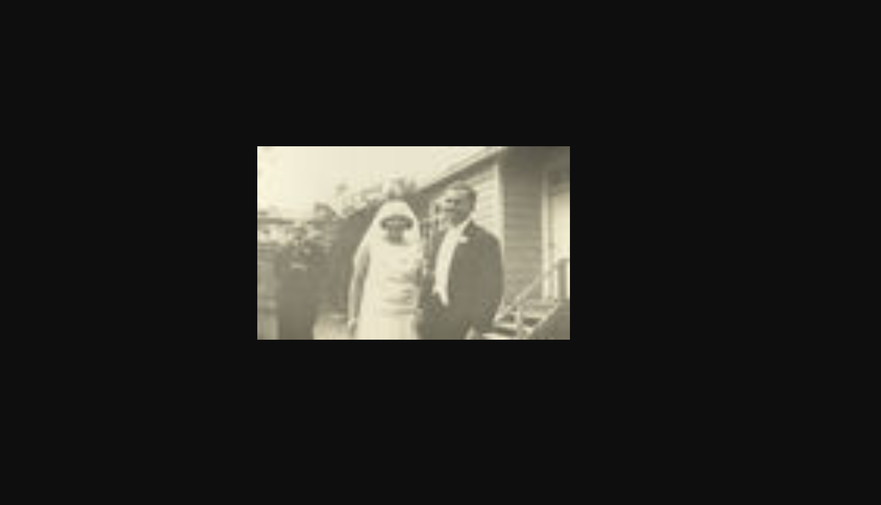

Slide 25
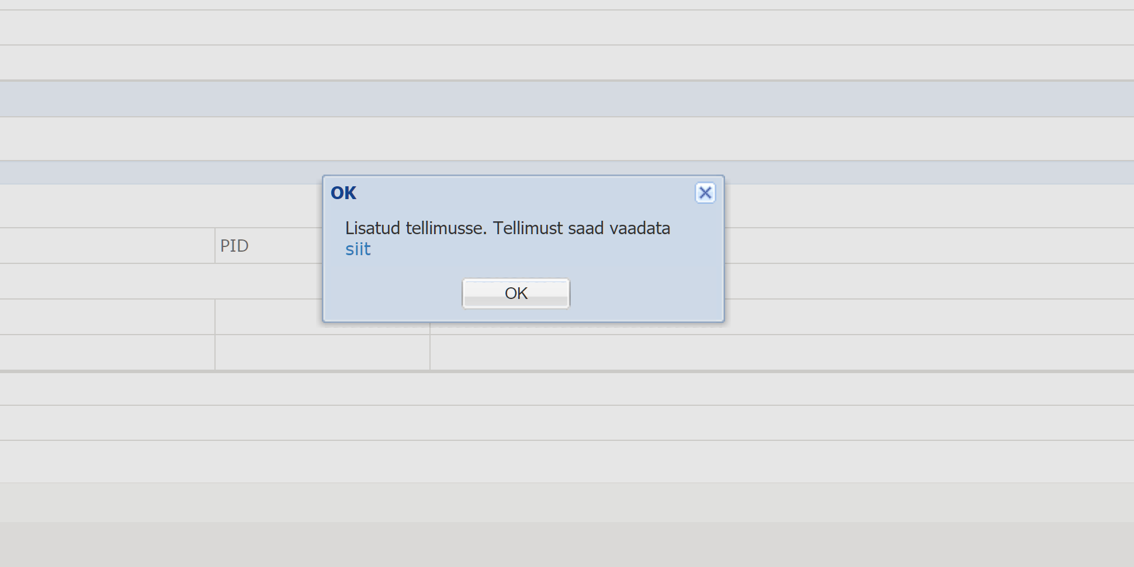

Slide 26
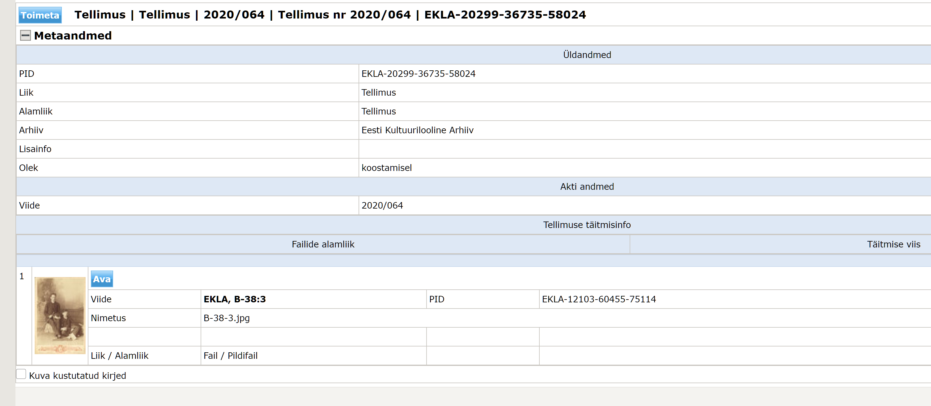

Slide 27
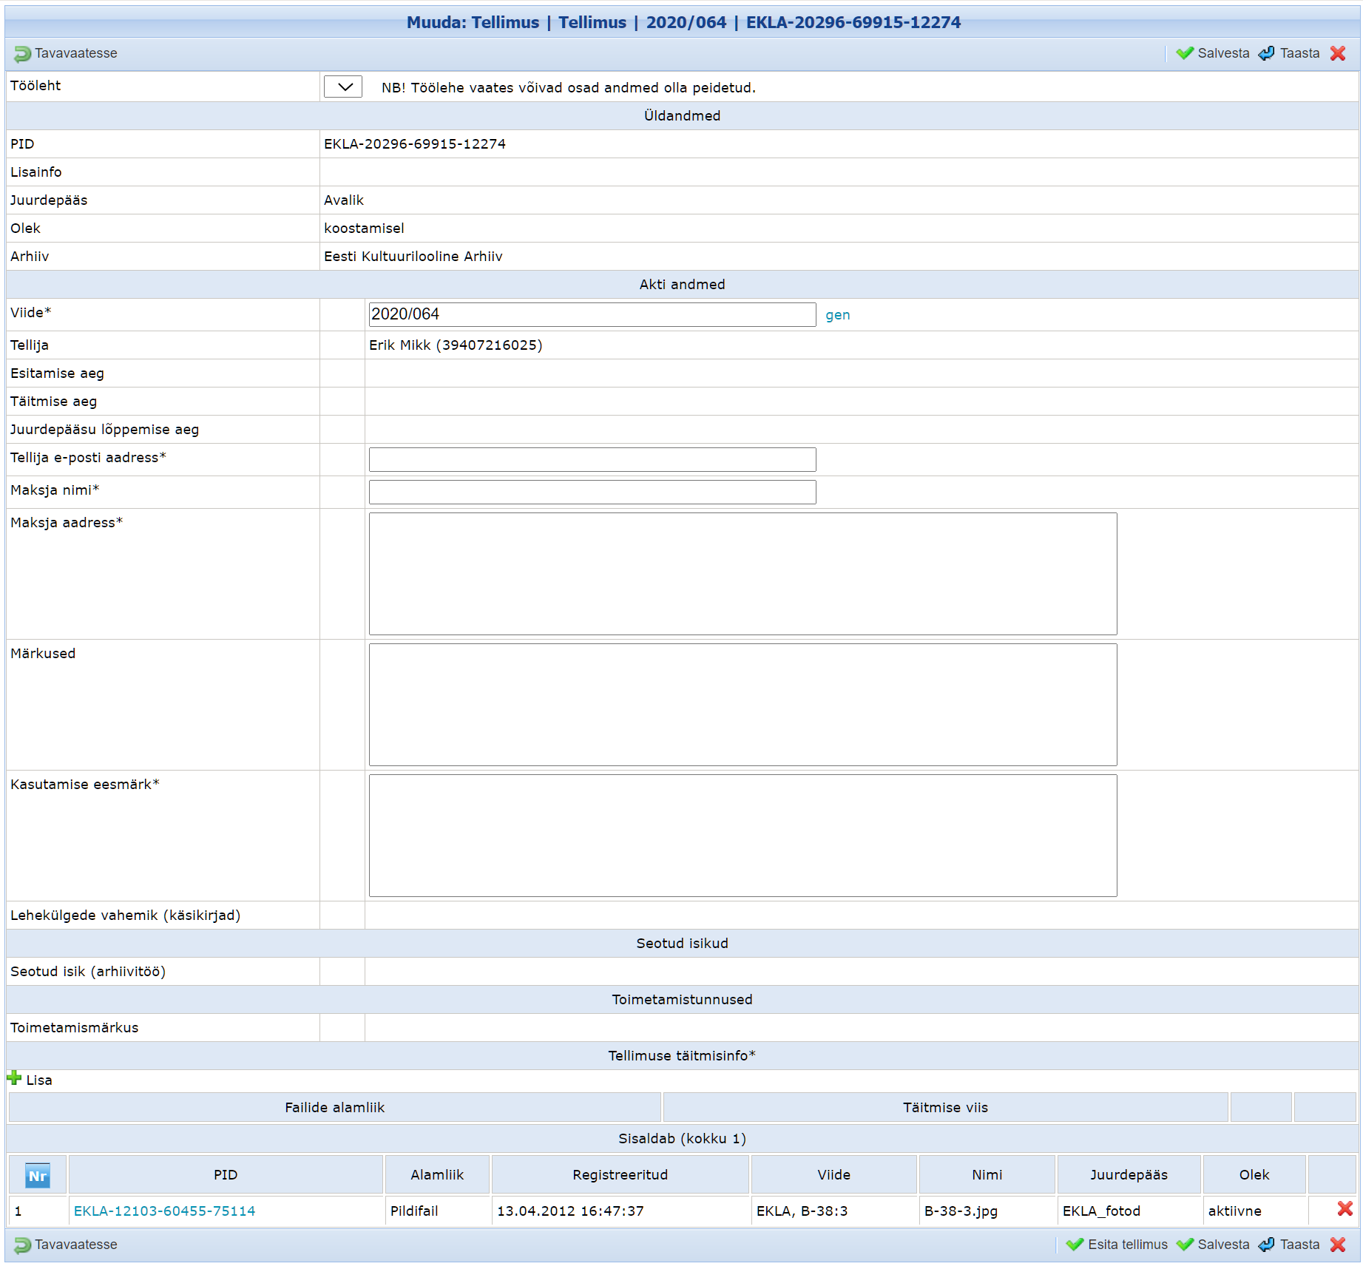

Slide 28
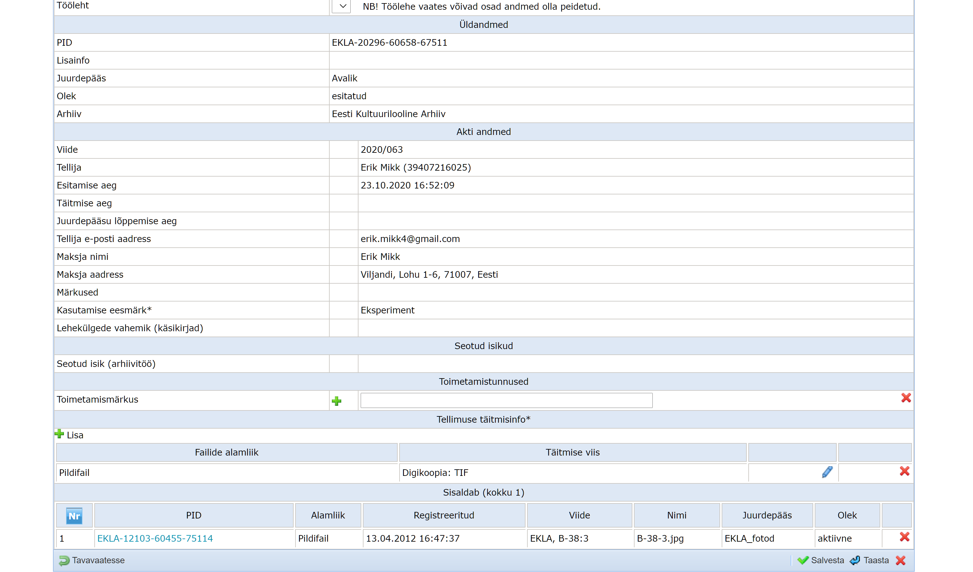

Slide 29
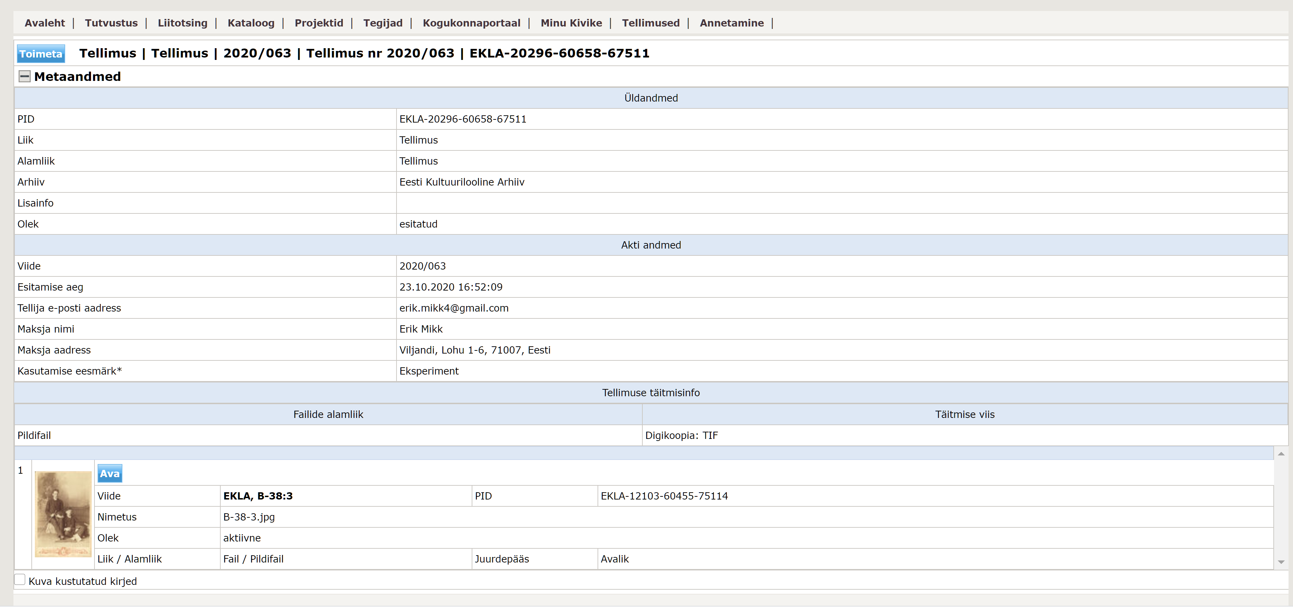

Slide 30
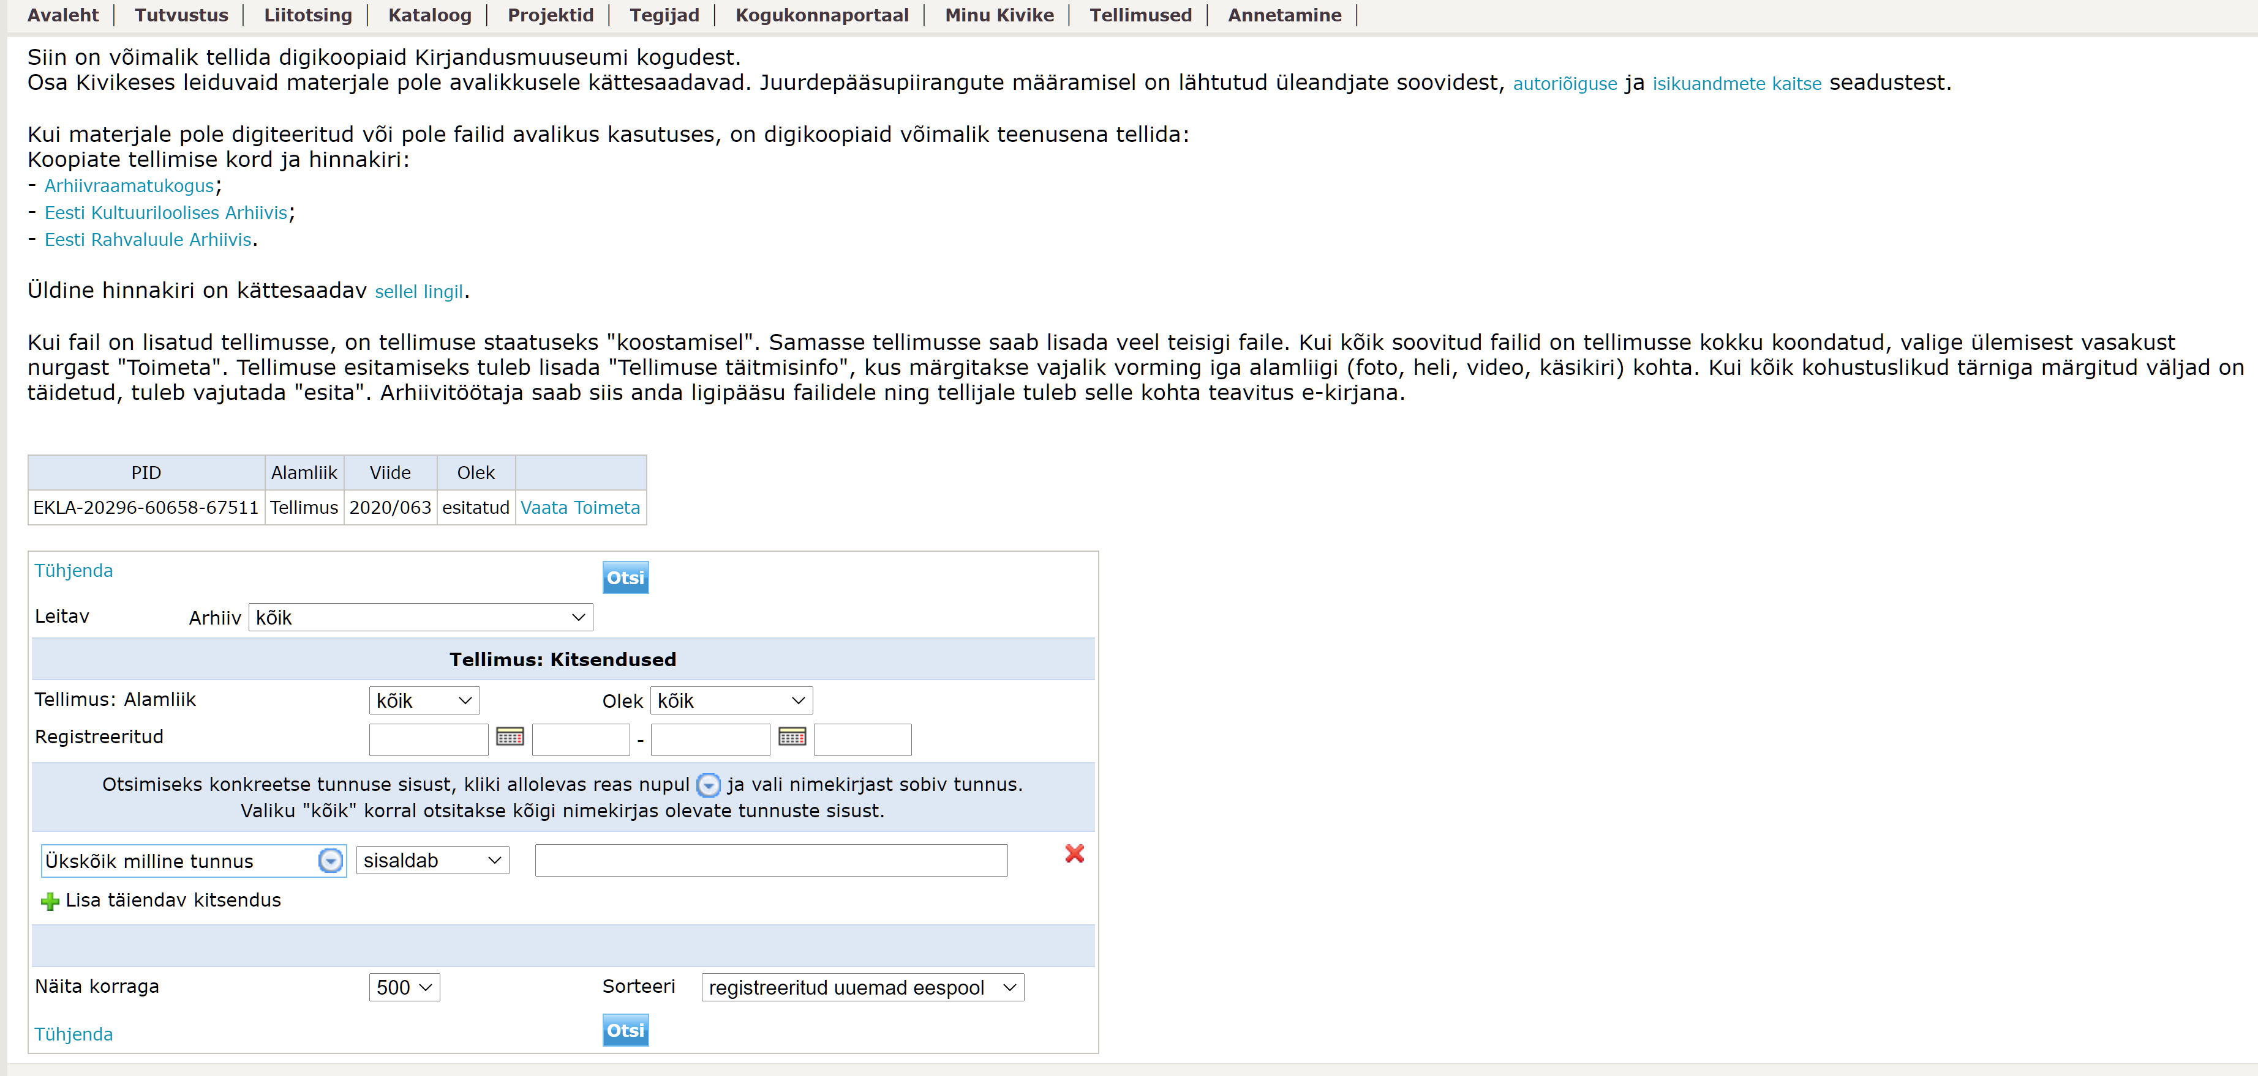

Slide 31
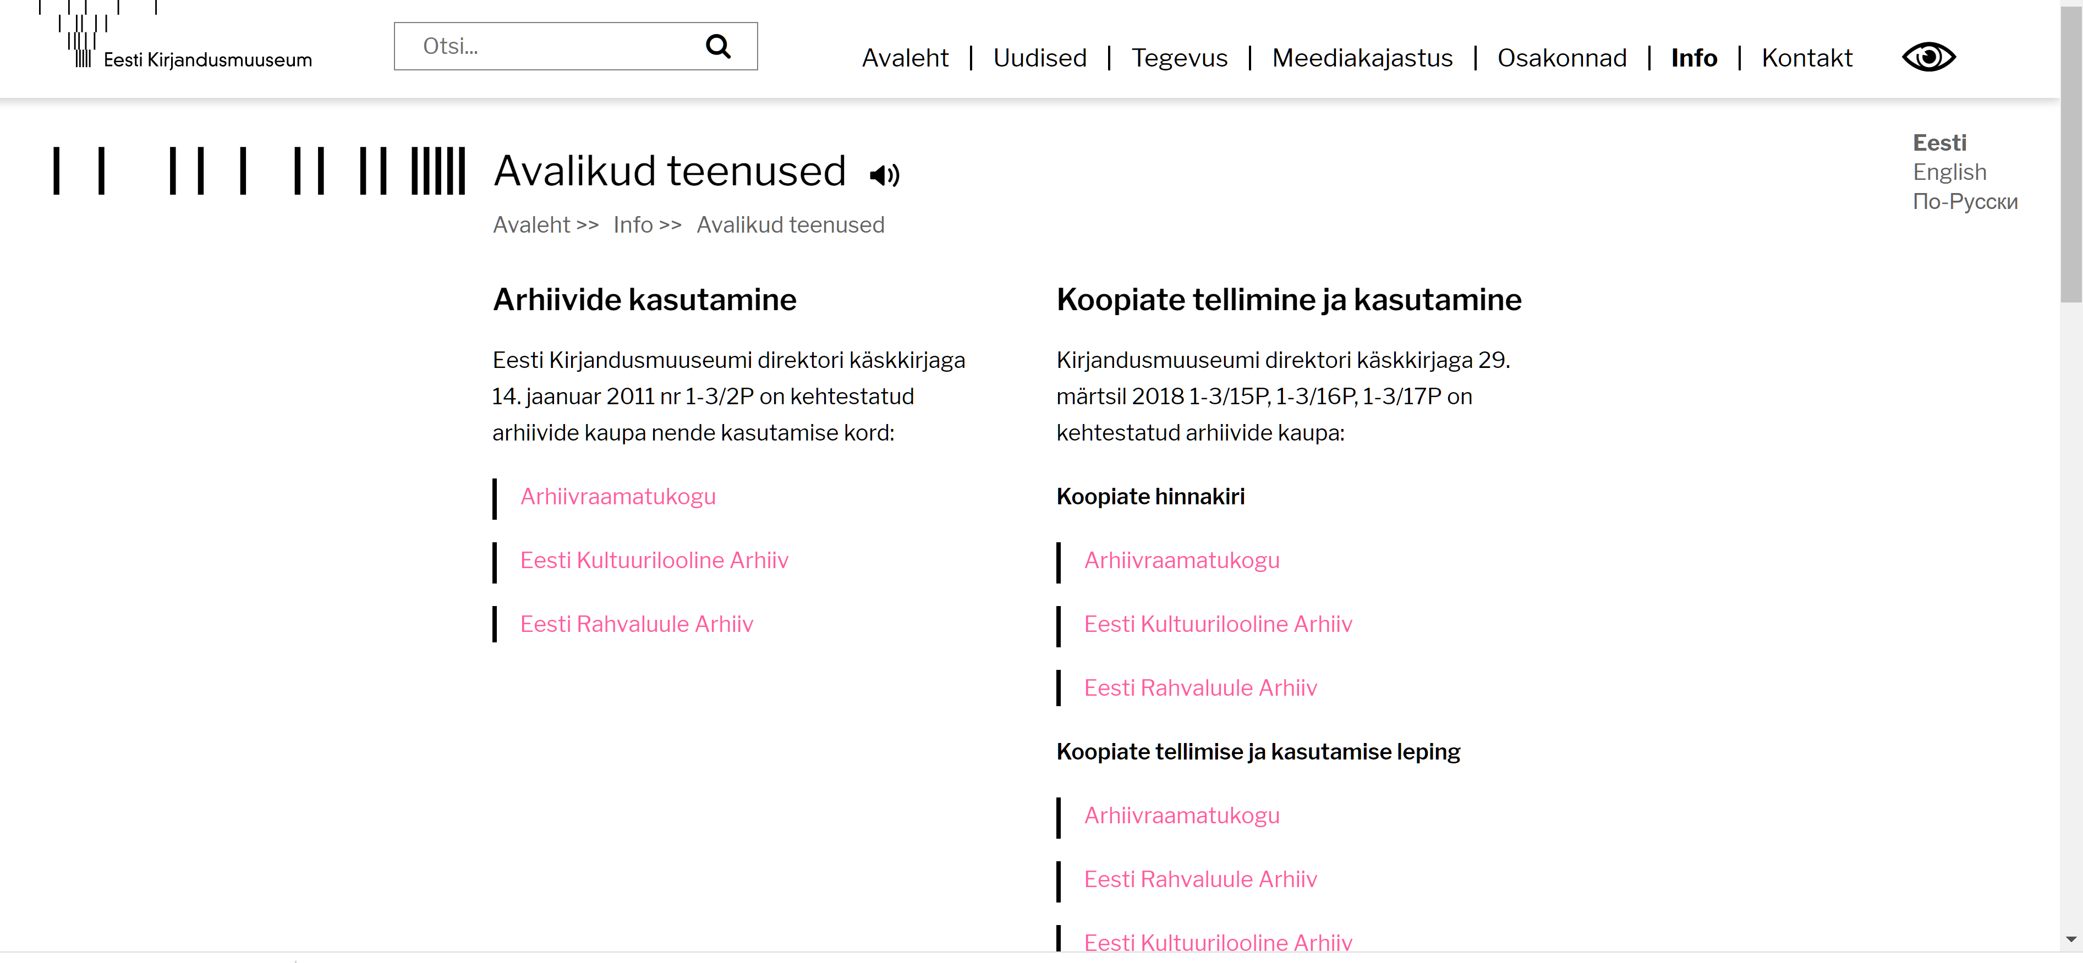

Slide 34
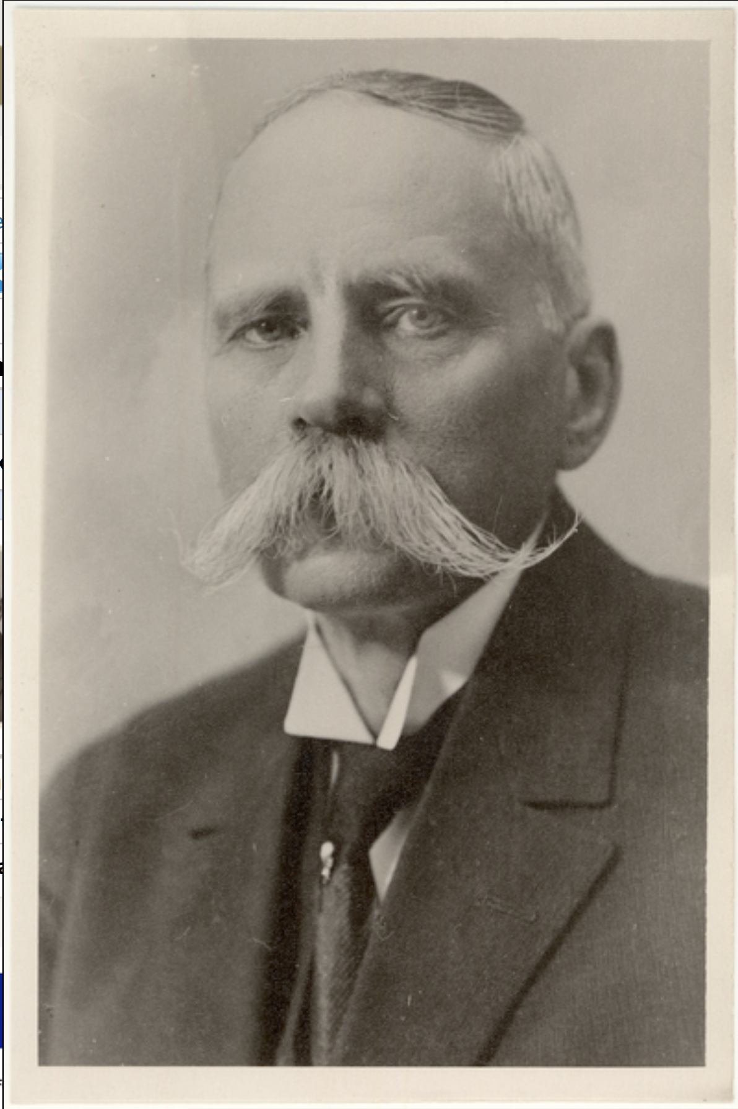
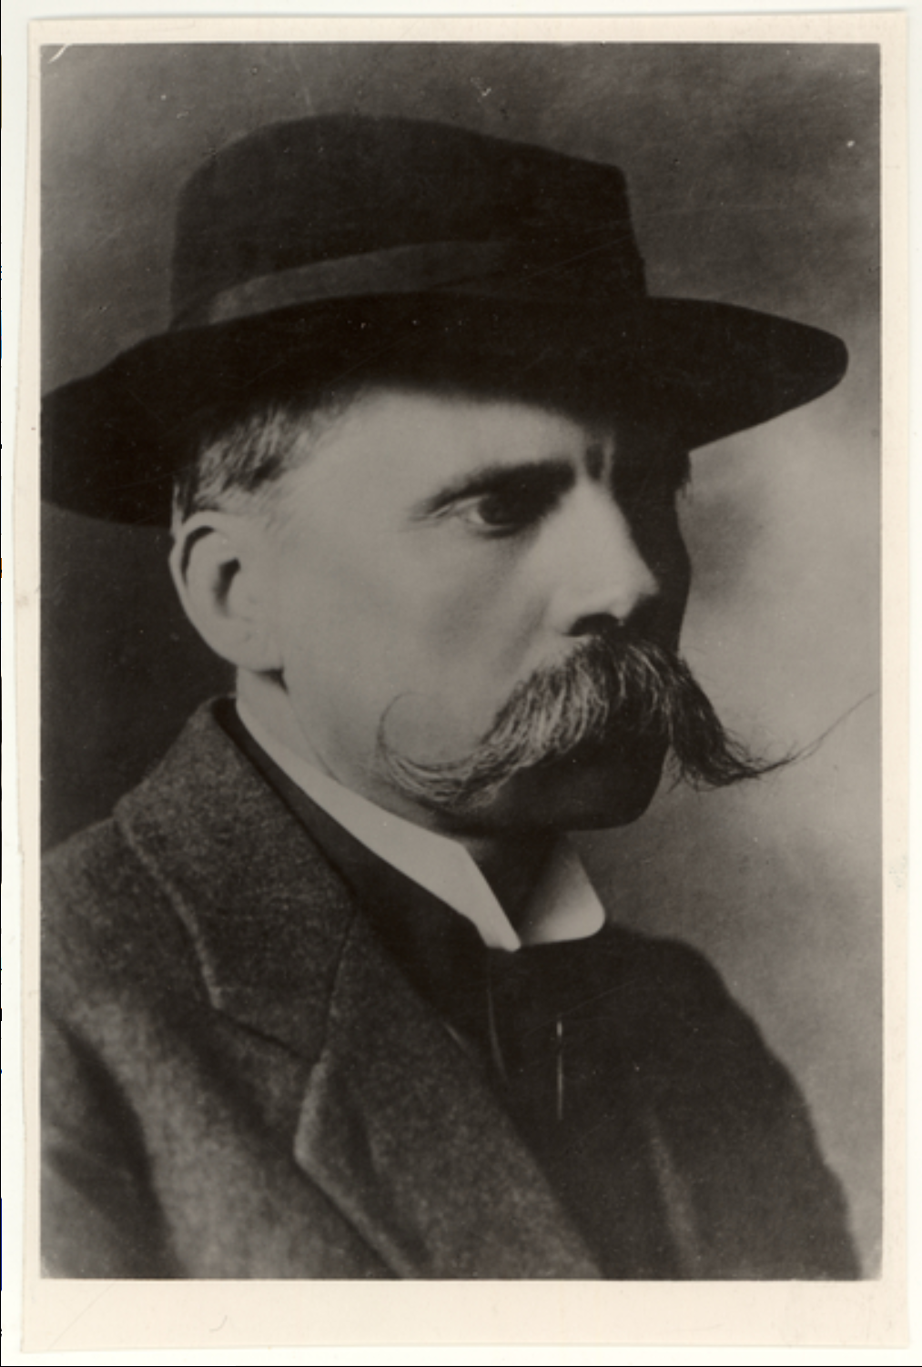
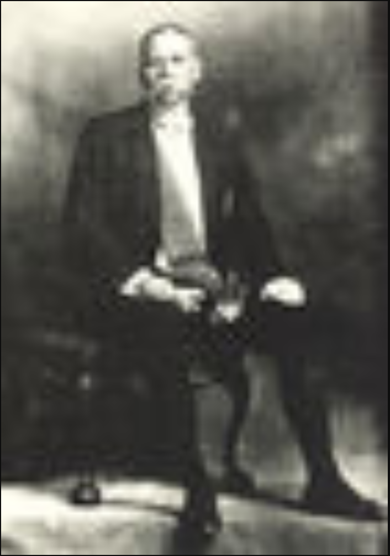

Slide 35
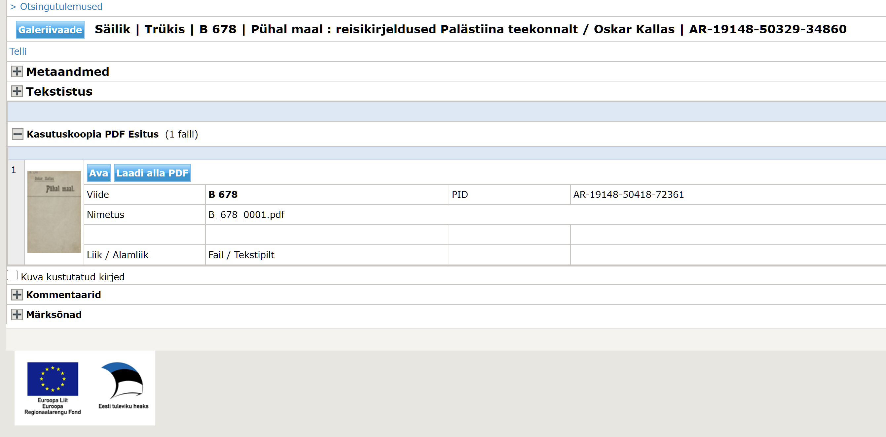

Slide 37
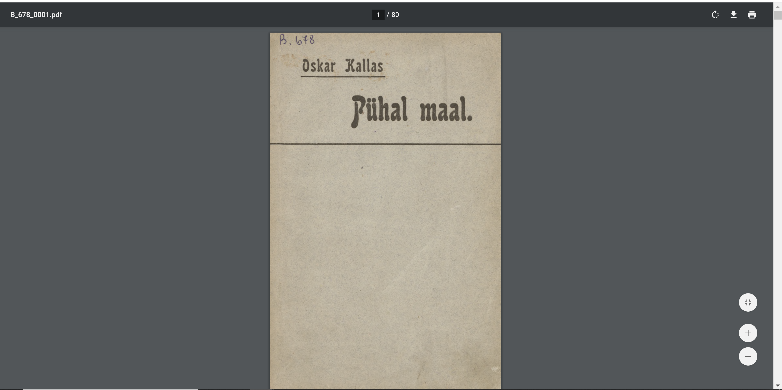

Slide 38
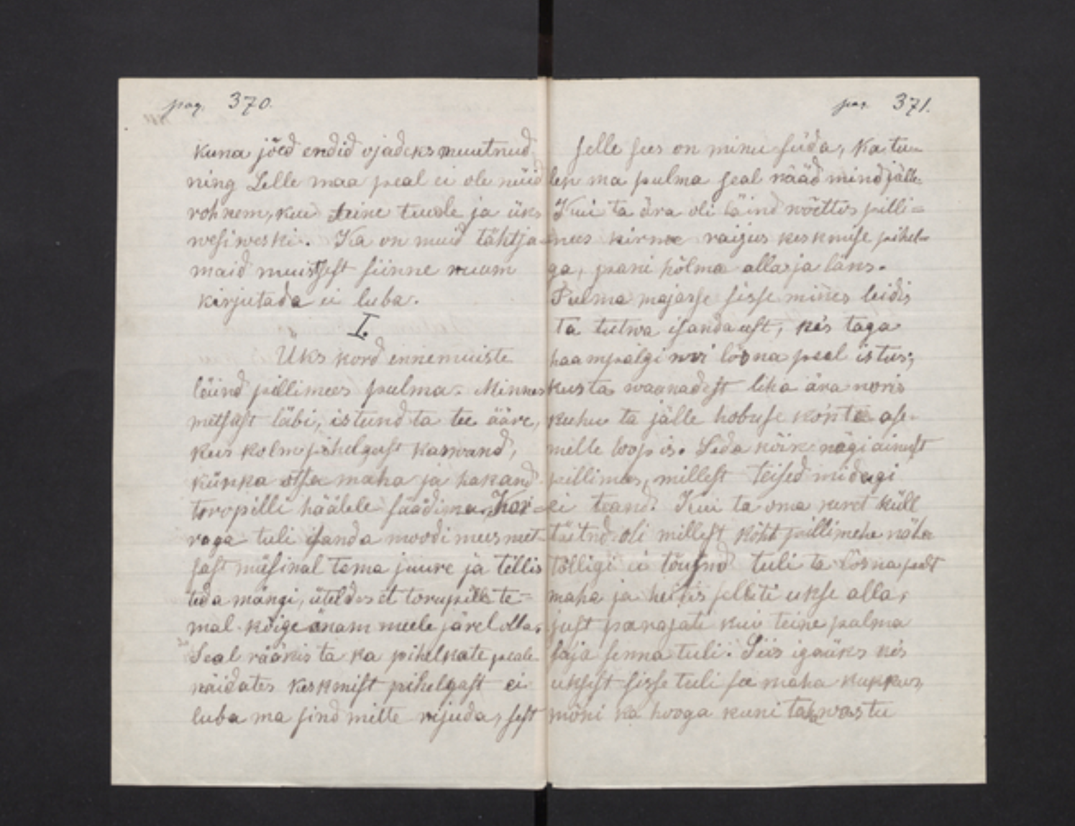
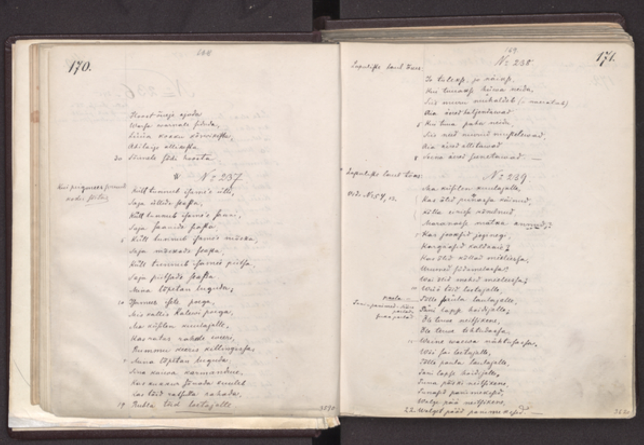

Slide 39
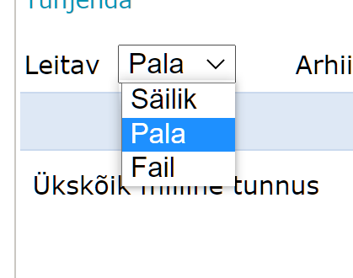

Slide 40
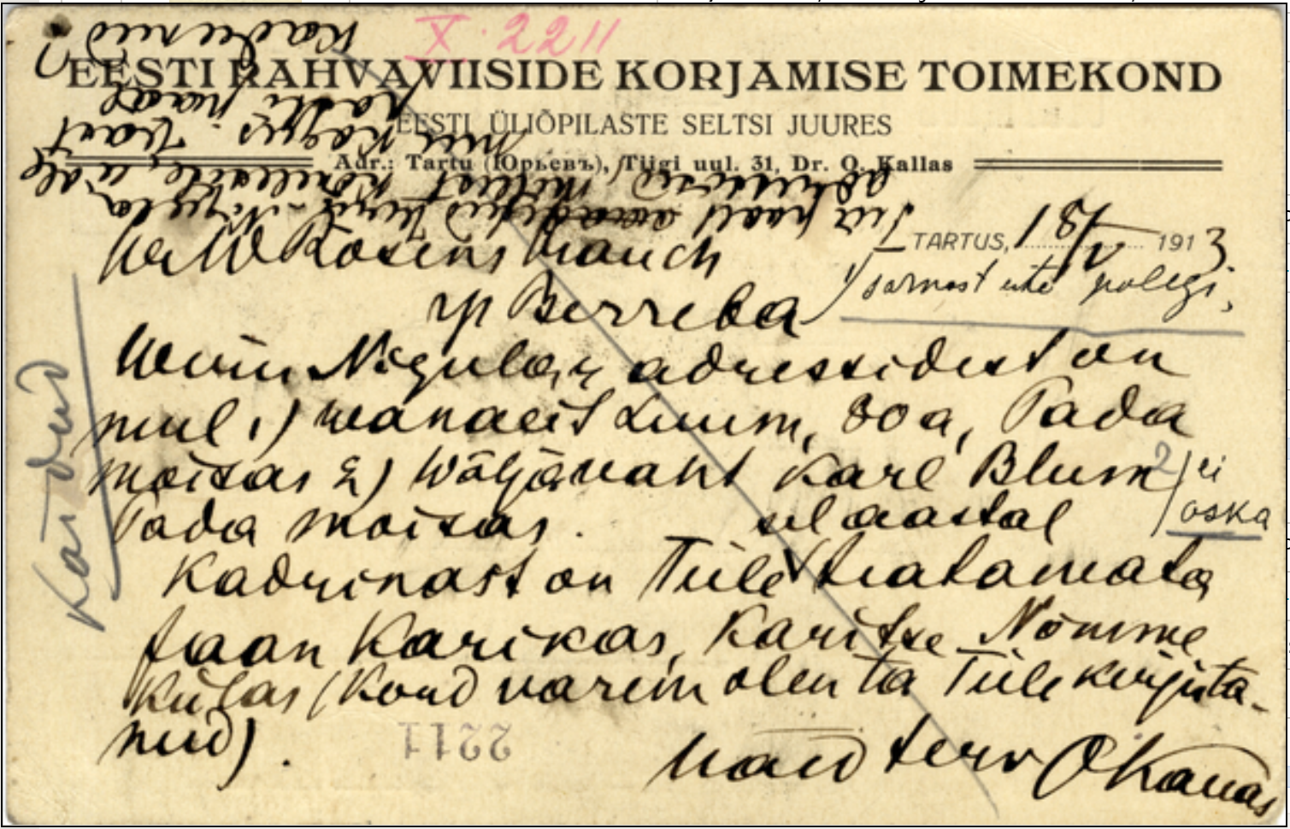
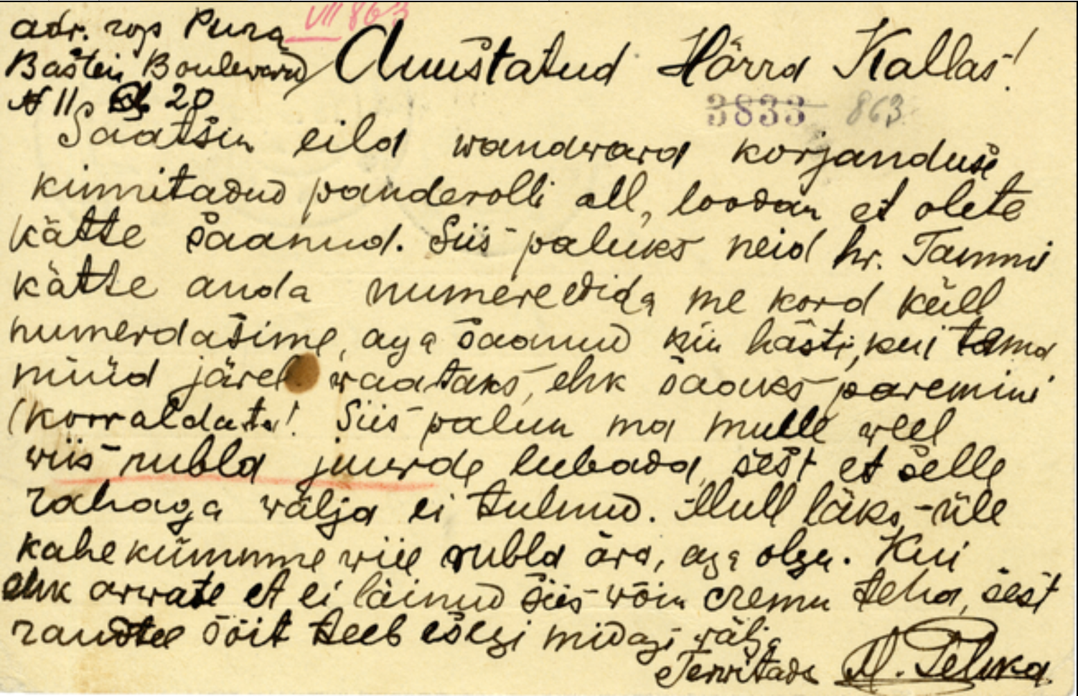

Slide 41
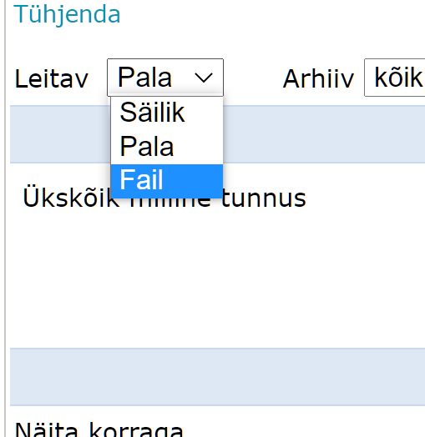

Slide 42
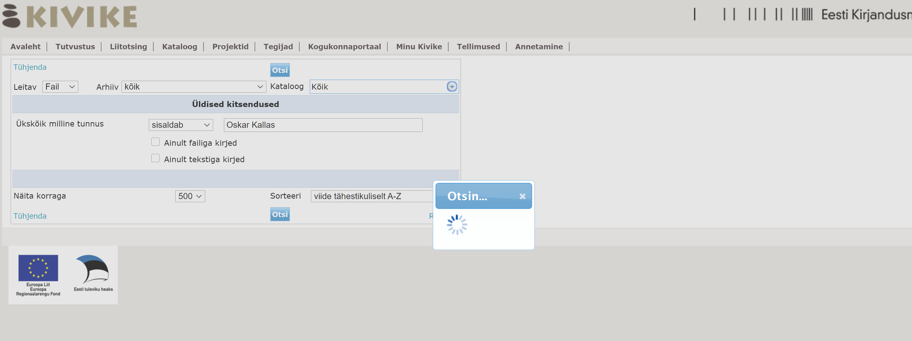

Slide 43
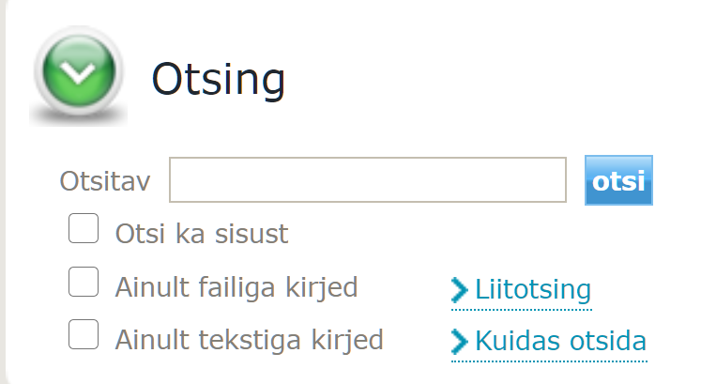

Slide 45
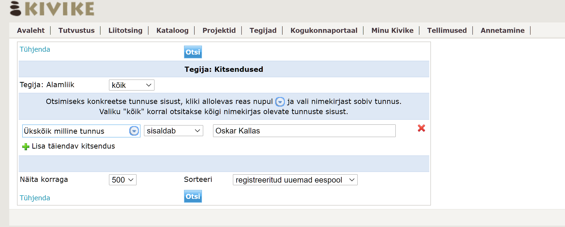

Slide 46
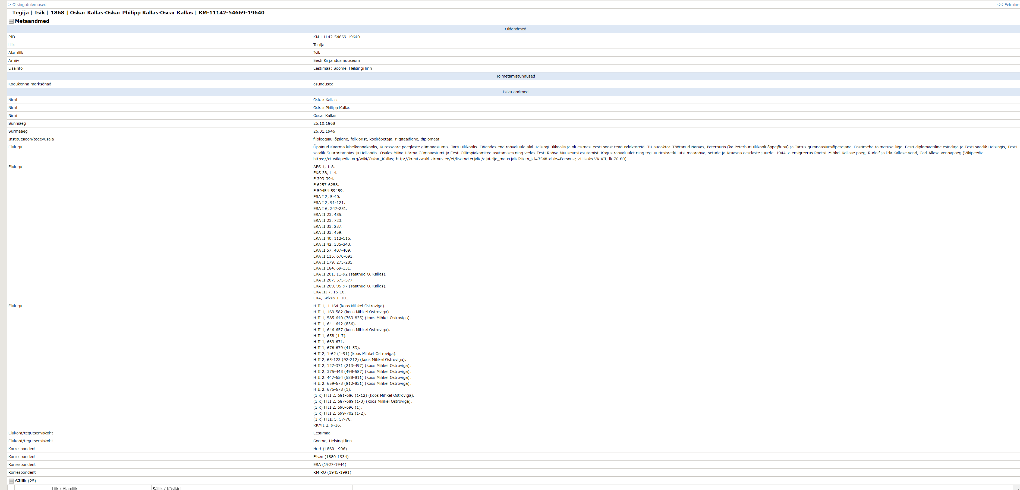

Slide 47
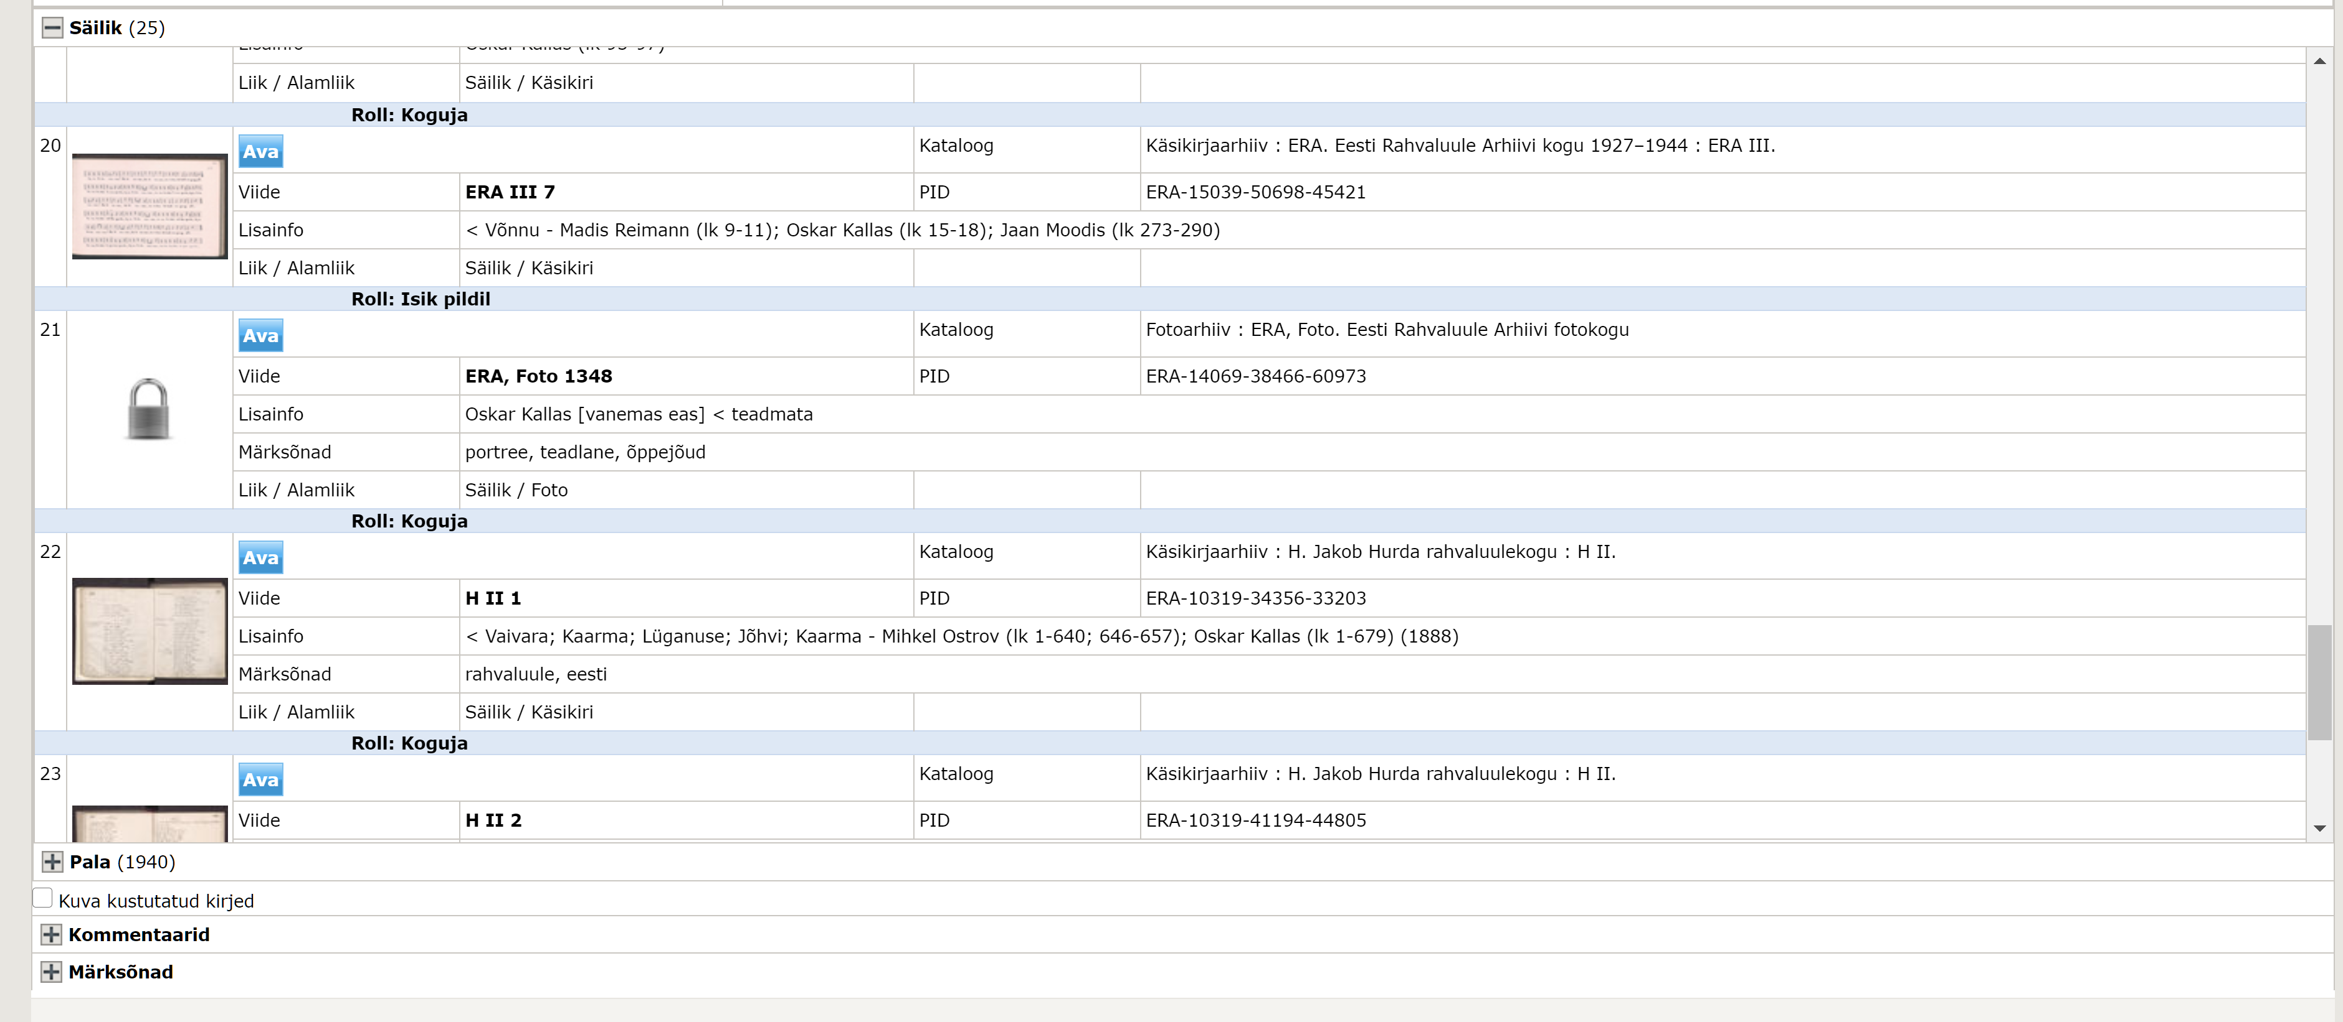

Slide 48
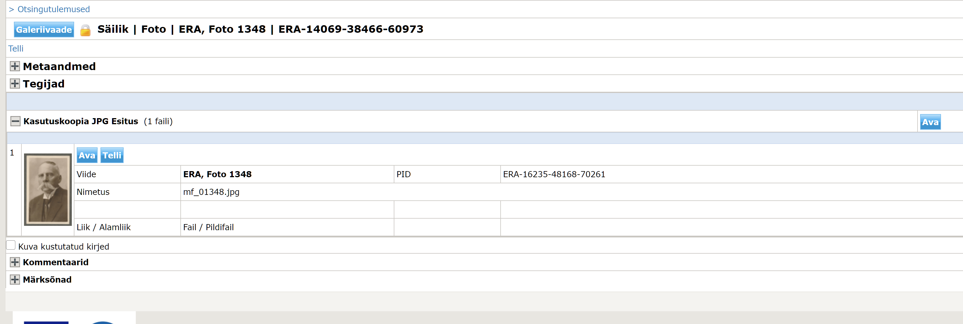

Slide 49
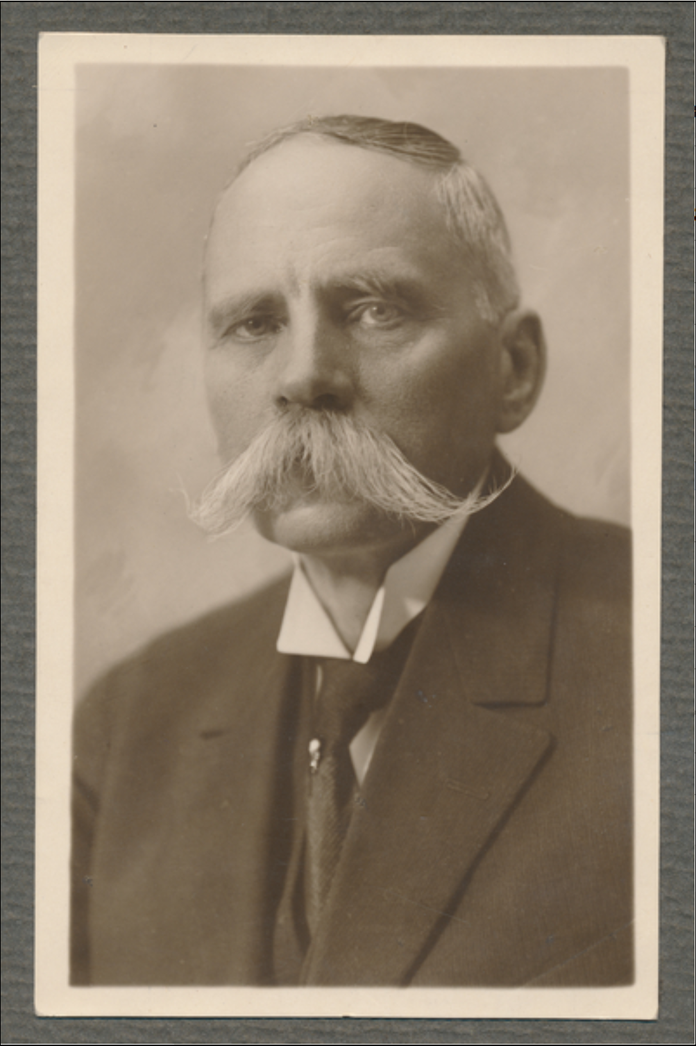

Slide 50
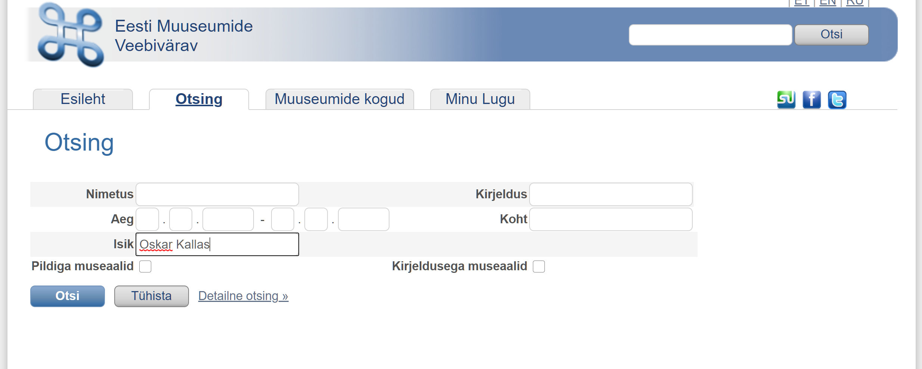

Slide 51
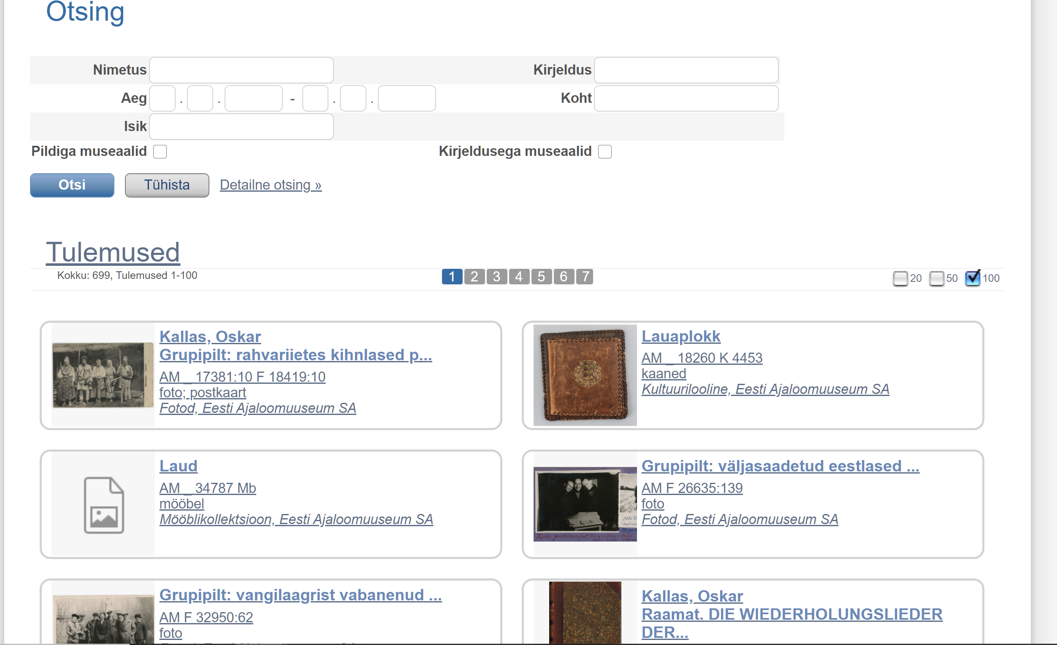

Slide 52
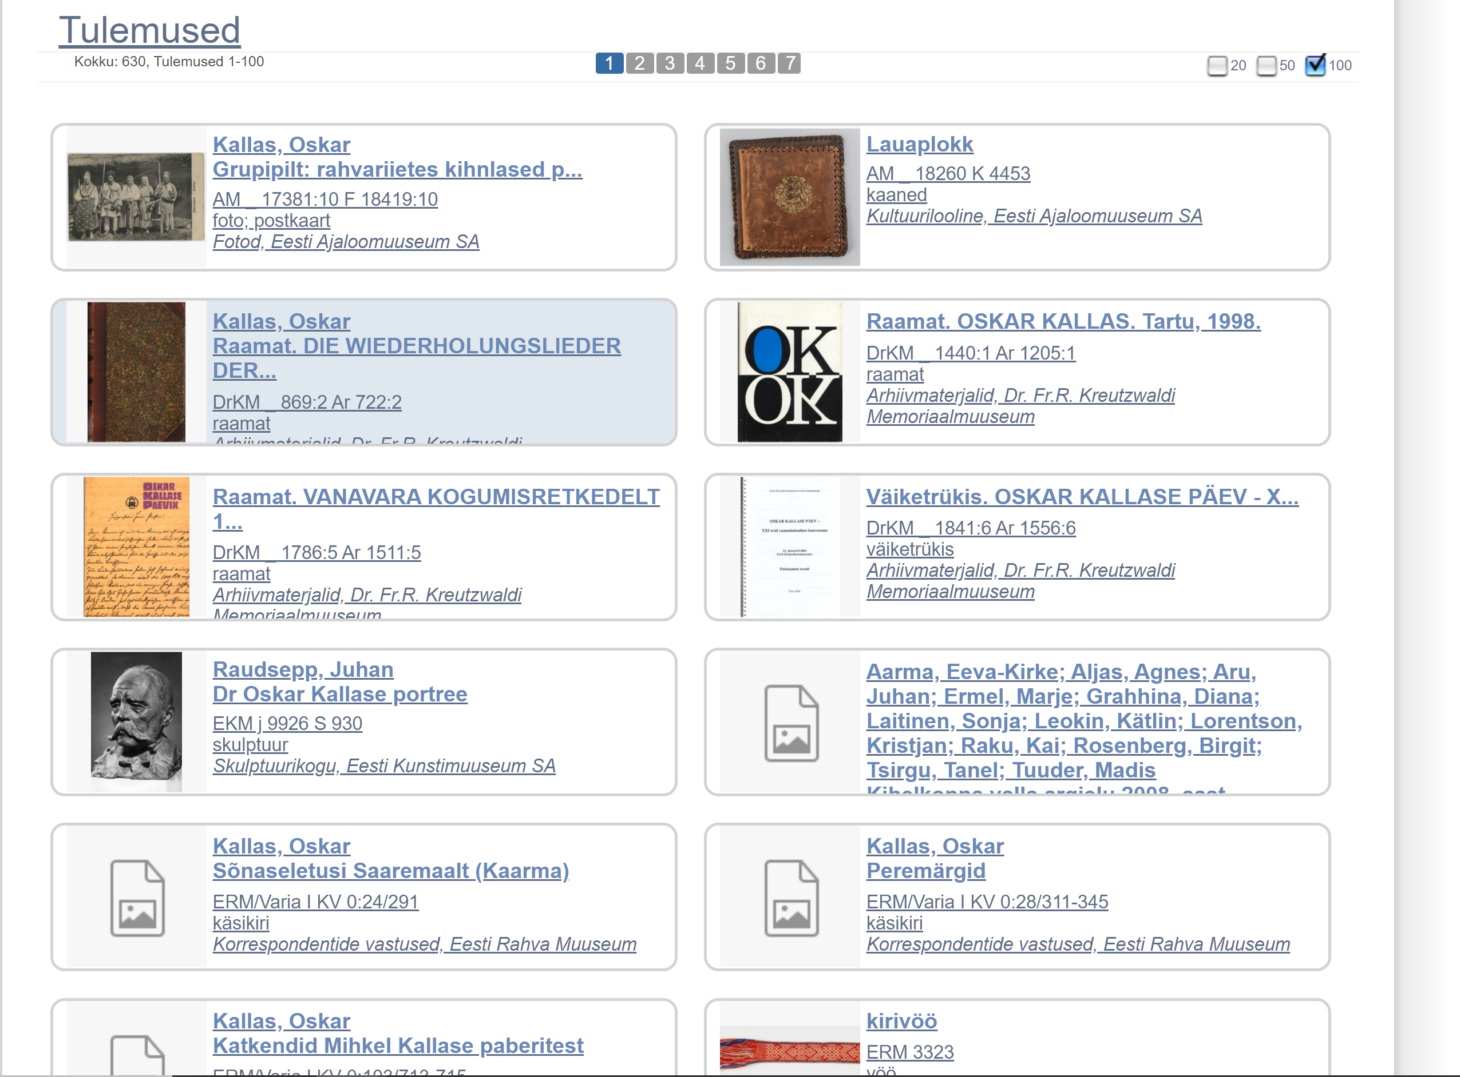

Slide 53
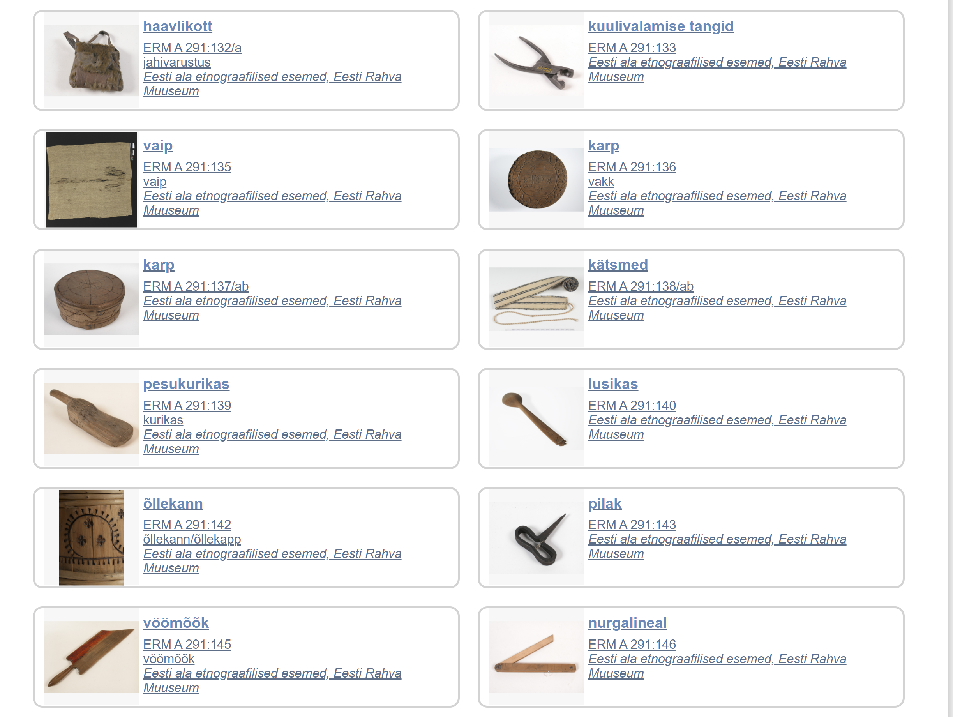

Slide 54
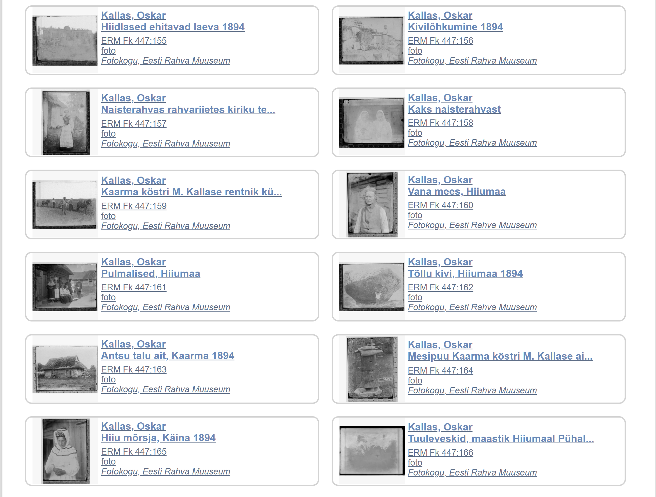

Slide 55
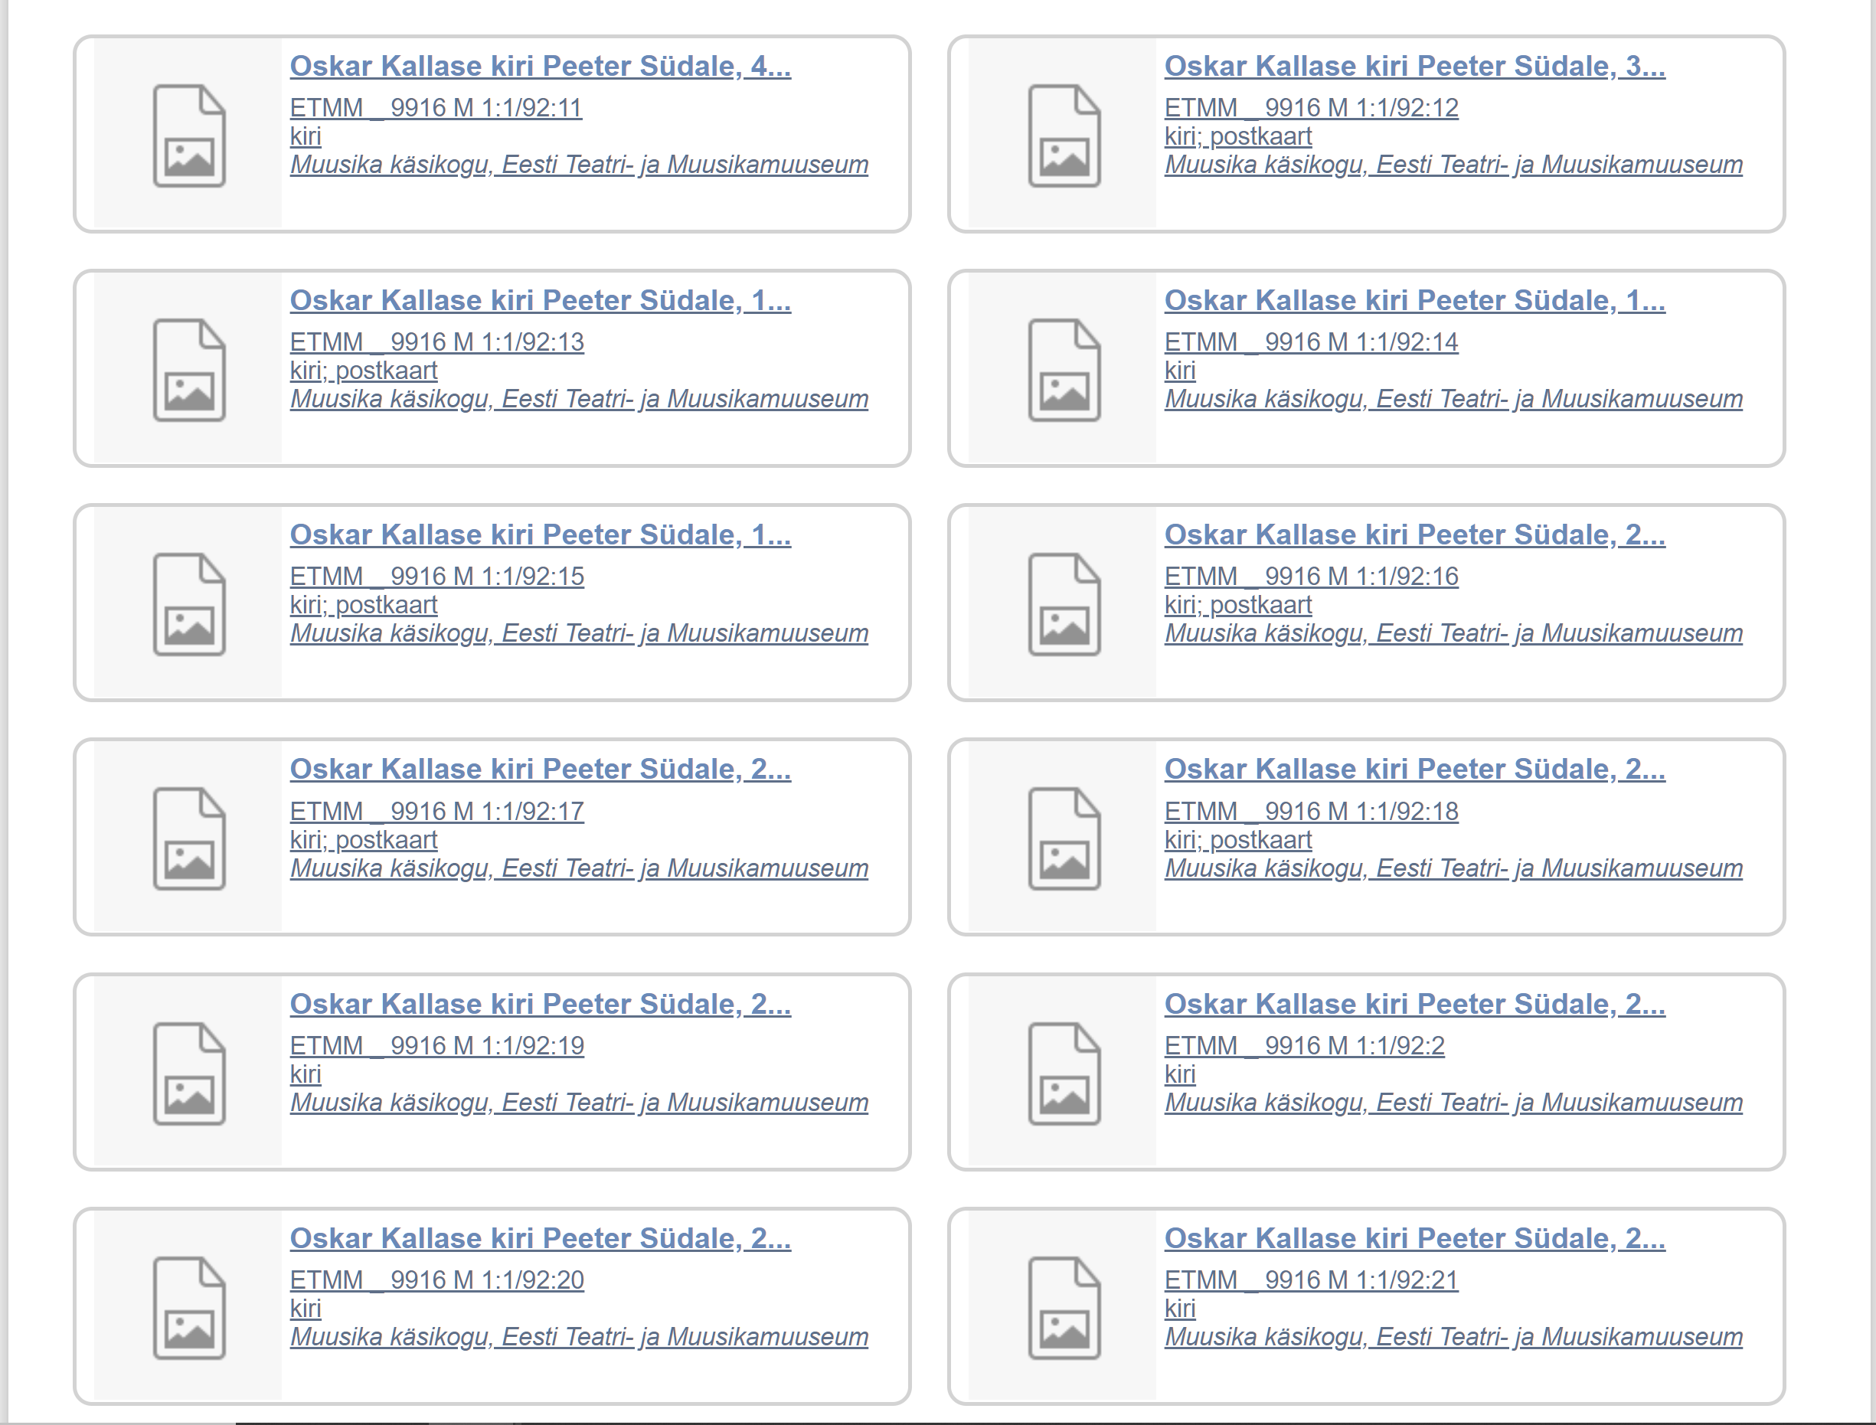

Slide 56
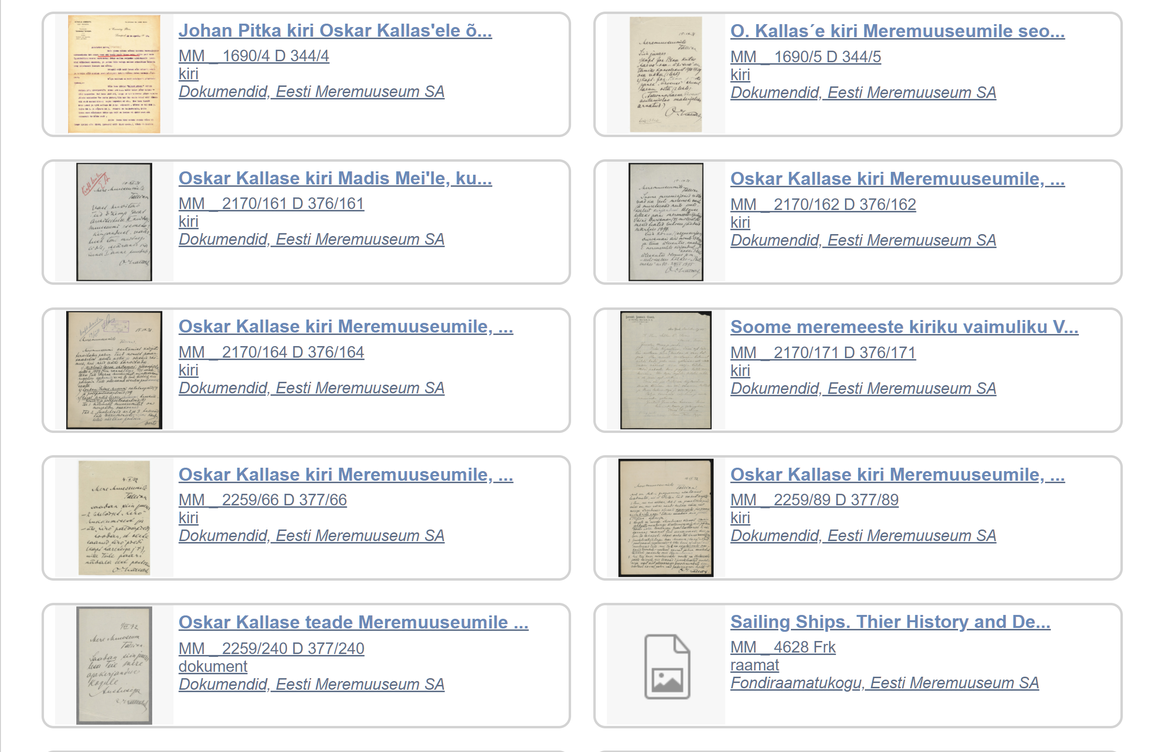

Slide 57
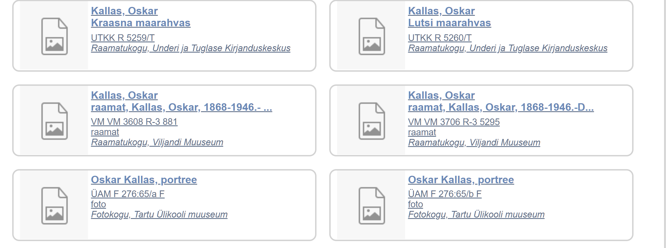

Slide 81
“Oskar Kallas” või Oskar Kallas
E-varamu – 1534 ja 273 tulemust
Kivike: Üldotsing – 322, Liitotsing – 309, Tegijaotsing – 6 tulemust.
Isik Oskar Kallase juures 25 säilikut ja 1940 pala!
Muis: 41 tulemust ja “Oskar Kallase” – 91 tulemust (699)
Digar – 8 ja 677 tulemust
Ester – 39 ja 165 tulemust
DSpace – 142 ja 694 tulemust
Etera – 515 ja 727 tulemust

Slide 82
Kokkuvõte
E-varamu – hetkel ei ole võimalik kasutada
Kivike – aeglane, hea juhend, keerukas tellimine, hea kättesaadavus kirjutistele, pilte on vähem, pala on ka kirjapala ja foto
Muis – Palju pilte, lihtne süsteem, tagasiside ankeet iga teaviku juures
Digar – ilus disain, kuid vähe tulemusi
Ester – Pärast otsimist saab veel valida kitsendusi
DSpace – Otsib ka teksti seest
Etera – Otsib ka teksti seest, hea disain, palju pilte ja materjale on kättesaadavad, arusaadav ja meeldiv kasutuskogemus

Slide 83
Tänan tähelepanu eest!
Head Oskar Kallase päeva!

